Slide 1
ESTADOS UNIDOS.-LA VUELTA AL MUNDO EN 885 JARDINES.-.-Mathaei Park.-Como Park.-Landscape Arboretum.-Mynelle Gardens.-Powell Garden.-Missouri Botanical.-
Selección de textos y fotografías por
JOSE ELIAS BONELLS

Slide 2
MICHIGAN.-Mathaei Park
La Universidad de Michigan Matthaei Jardín Botánico (300 hectáreas , 121 hectáreas ) son jardines botánicos con un conservatorio operado por la Universidad de Michigan .
Se encuentran en 1800 North Road Dixboro en Ann Arbor Michigan .
Los jardines están abiertos todos los días sin cargos, mientras que el Conservatorio requiere una cuota de admisión.

Slide 3
El Jardín Botánico incluye Jardín de los Niños Gaffield, un 10.000 metros cuadrados de invernadero, y los espacios naturales con senderos para caminar.
Los jardines llevan el nombre del antiguo regente de Michigan Frederick C. Matthaei, Sr. y su esposa Mildred, que donó 0,81 km ² de la tierra que ocupa.
El Jardin Botánico Matthaei ofrece actividades y recursos para todos los visitantes, desde familias a entusiastas de la jardinería a los excursionistas, observadores de aves, científicos, voluntarios, y la Universidad de Michigan facultad, personal y estudiantes.

Slide 4
Los Jardines se dedican a la gestión ambiental y para enriquecer la comprensión y el disfrute de la naturaleza mediante la investigación, las obras de creación, difusión pública, y programas educativos y talleres para adultos y niños.
Los jardines y las colecciones se componen de varias muestras formales y plantaciones al aire libre: Alexandra Hicks Jardín de setos - versión moderna de un período de los jardines Tudor , con setos de tejo ( Taxus 'Hicksii' x media) y el boj ( Buxus sempervirens 'gema verde'), así como la lavanda ( Lavandula angustifolia 'Hidcote') arrastran, tomillo ( Timo serpyllum), y el invierno sabrosos ( Satureja montana).

Slide 5
El jardín de setos en honor de"Sandy" Hicks (1934-1991) por su interés en hierbas y plantas culinarias jardinería y sanidad y por su entusiasmo en compartir estos intereses con los demás.
Demostración Prairie - la recuperación de un pradera , a partir de la restauración en 1967, en tierras que anteriormente eran agrícolas.
Demostración Prairie - un lugar para la exploración y la diversión en un entorno natural especialmente diseñado desde una visión kids' de ojos.
El jardín incluye varias zonas de juego y estaciones interactivas.

Slide 6
Jardín para niños Gaffield - un lugar para la exploración y la diversión en un entorno natural especialmente diseñado desde la perspectiva de un niño.
Puerta de entrada Jardín de plantas del Nuevo Mundo - plantas ornamentales nativas de las Américas, incluyendo coreopsis , cosmos , caléndulas , ornamentales pimientos , petunias , Phlox , girasoles , tropical salvias, y verbenas .
Woodland Wildflower Garden - más de 100 especies nativas de flores silvestres , las plantas leñosas, y los helechos de la región sur de los Grandes Lagos.
.

Slide 7
Laberinto - situado en una zona tranquila, el laberinto ofrece la oportunidad de caminar, la meditación, la contemplación y la tranquilidad .
Azary Rock Garden - un jardín de rocalla .
Matteson granja y graneros Históricos - la casa Matteson de la década de 1860.
El establo más pequeño fue construido alrededor del año 1845-1865, mientras que el más grande, con techo abuhardillado granero es de cerca 1875-1900.
La granja y graneros normalmente cerrados al público (agosto 2011).

Slide 8
Norman Memorial Garden - El Norman Memorial Grove es un popular lugar de reunión cerca de la entrada oeste a la ruta Sue Reichert Discovery. El Grove se ha ampliado con nuevas plantaciones de especies nativas de roble, arce, nogal, y sasafrás.
Perennes Jardín - flor de primavera y verano y un lugar popular para las bodas.
Sam Graham Árboles - Una colección especial de los árboles nativos importantes para el estado de Michigan.
Transiciones - puerta de entrada a los senderos y los humedales.

Slide 9
Jardin de bolsillo urbano - Europa carpe ( Carpinus betulus), al este de pinos blancos ( Pinus strobus), y Kentucky coffeetree ( Gymnocladus dioicus).
Los 10.000 metros cuadrados + conservatorio fue diseñado por el arquitecto Alden Dow , y se terminó en 1964.
Se cree que es el más grande de la universidad que funciona como efecto invernadero que se muestra en los Estados Unidos.
El conservatorio contiene tres áreas distintas:

Slide 10
Tropical - Colecciones un Dioon spinulosum dada por el Smith College en la década de 1920), Heliconia vellerigera, Kigelia pinnata, Musa , orquídeas , Oryza sativa, Piper nigrum, Rhizophora mangle, y Theobroma cacao.
Templado - que representa el Mediterráneo y la región templado-cálidas de Asia . Las colecciones incluyen bonsái (más de 40 ejemplares) y una oriental pantalla de camelia y el Quercus suber .
Árido - que representan a los desiertos cálidos del mundo. Las colecciones incluyen cactus , suculentas , Euphorbia , y lithops , así como Agave americana, Aloe marlothii, Bowiea volubilis, Cyphostemma juttae y Euphorbia milii. .

Slide 11
Colección de Bonsais - Arboles bonsai y plantas siempre están en exhibición en la casa templada del Conservatorio.
Se están desarrollando planes para un jardín de bonsáis de visualización y estudio en las afueras del Conservatorio, donde el Jardín Botánico será capaz de poner a disposición del público más de su colección de bonsáis.
Las áreas naturales incluyen bosques maduros, humedales, lagunas de varios, y una pradera construido hierba alta, con cuatro senderos naturales.

Slide 12
Dix Camino Pond - Naturaleza recupera antiguos pastizales, arboledas plantadas y largo graveras abandonadas.
Marilyn Bland Prairie - un espacio rico de la vida de la fauna silvestre en las praderas, campos de edad, las aberturas de madera de roble, y los humedales que están cerca de la histórica finca Matteson y los graneros.
Sam árboles Graham Trail - Buscar los importantes árboles de Michigan desde los humedales a los bosques de tierras altas y en los hábitats de la sabana a lo largo de este camino .

Slide 13
Fleming Creek Trail - abundante diversidad de hábitats a lo largo de la vida silvestre más pequeñas que se pueden ver y oír a veces en el camino.
Sue Reichert
Camino del Descubrimiento - orientados a los niños los signos y un montón de actividades hacen de este un camino para los niños de todas las edades. Descubrir las huellas de animales o explorar una casa de campo de sauce.

Slide 14
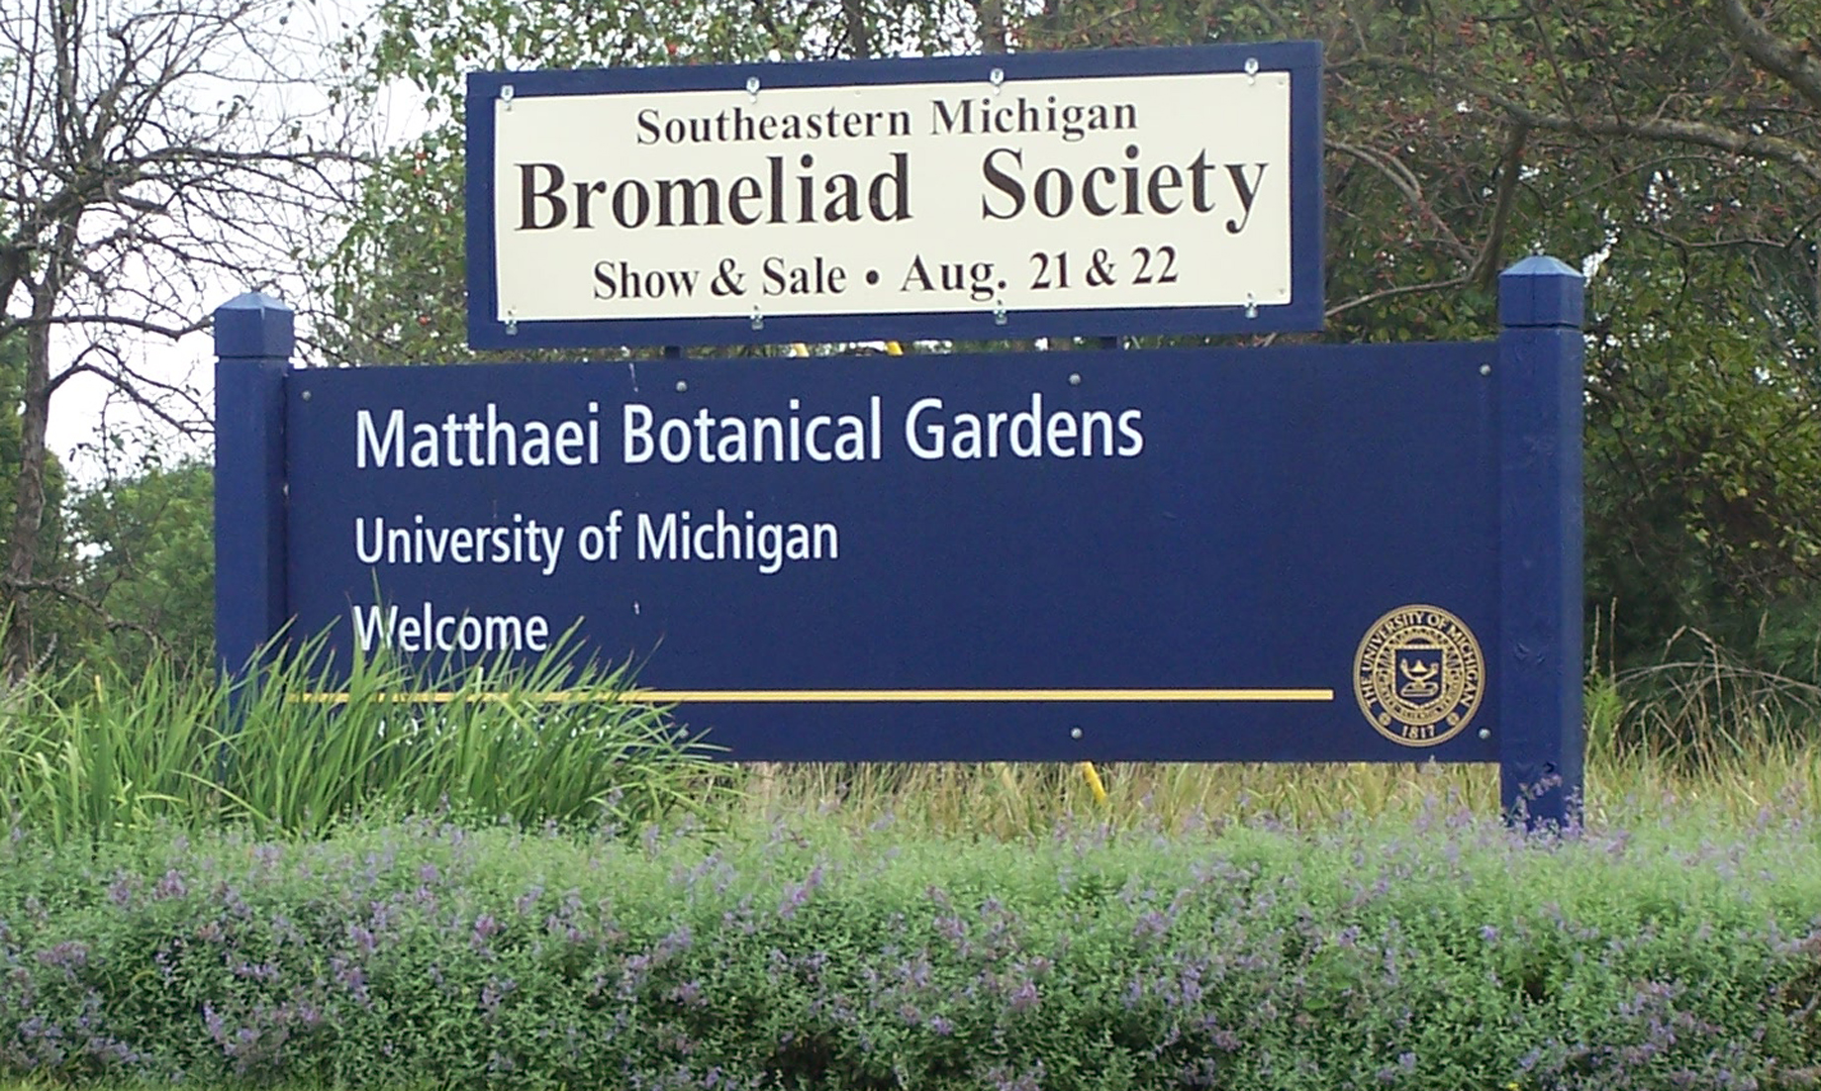

Slide 15
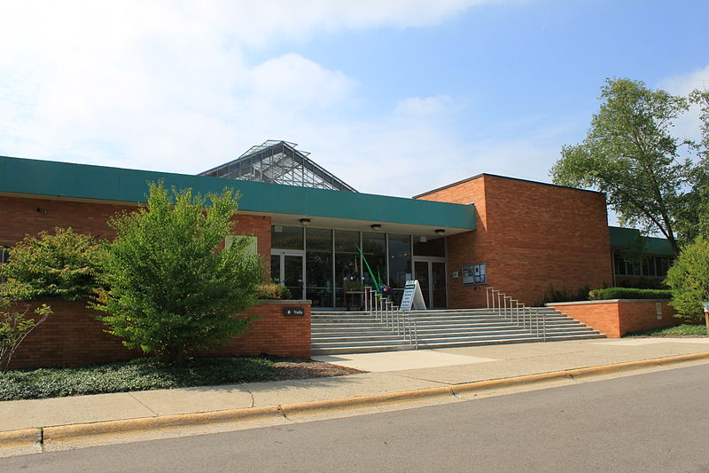
Notes:
Centro de recepcion

Slide 16
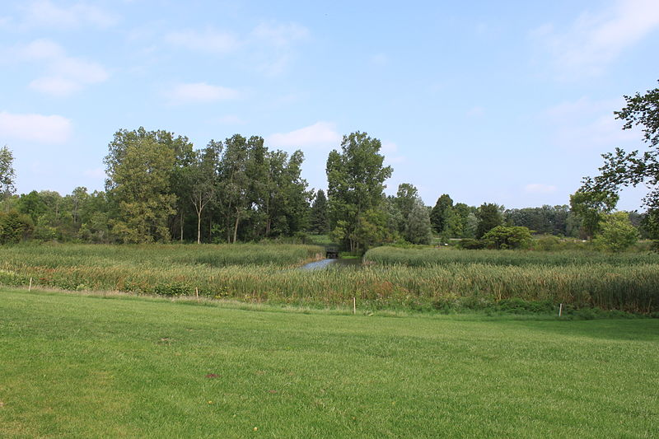
Notes:
Estanque de los Sauces

Slide 17
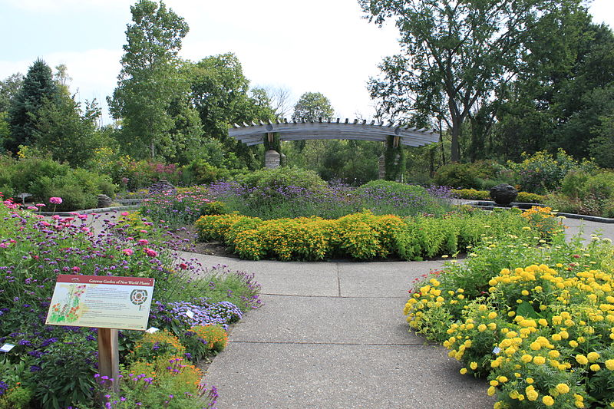
Notes:
Plantas del Nuevo Mundo

Slide 18
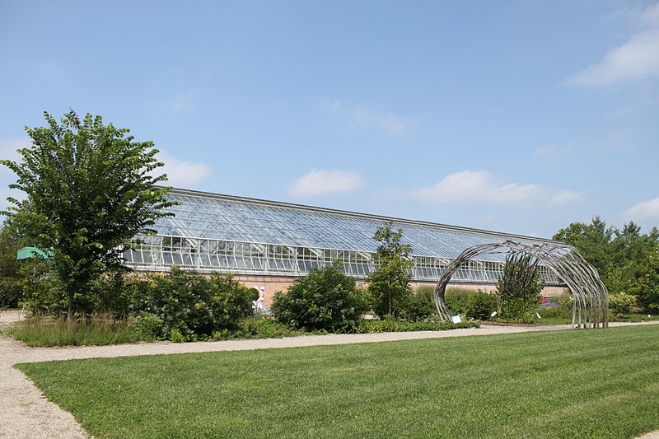
Notes:
Jardin de efecto invernadero

Slide 19
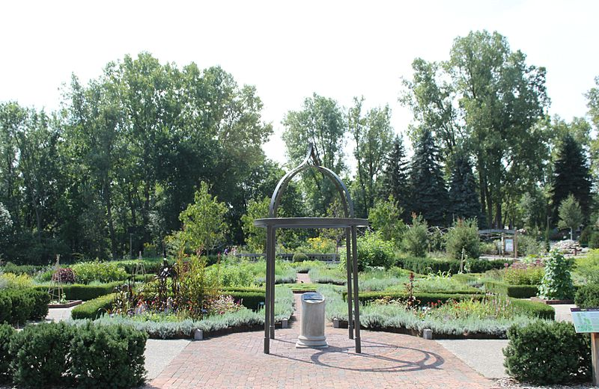
Notes:
Jardin de setos

Slide 20
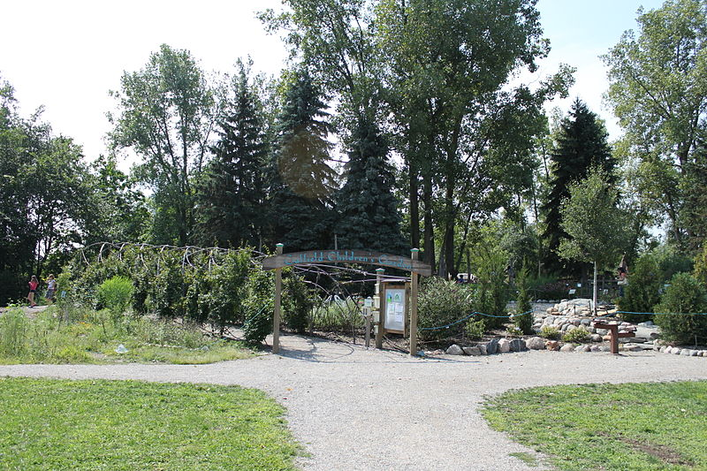
Notes:
Jardin Garfield de niños

Slide 21
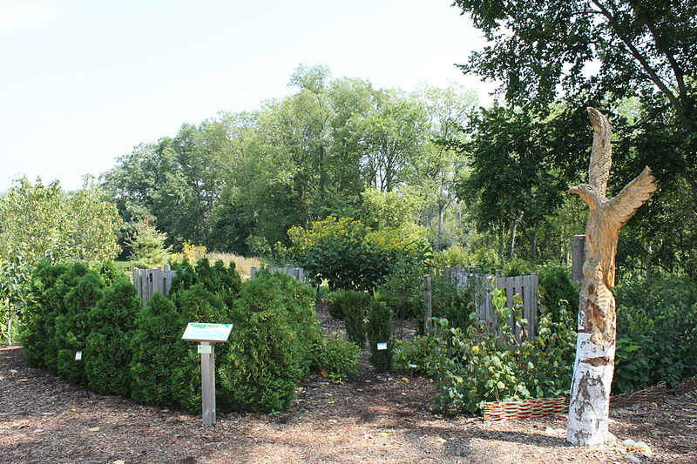
Notes:
Laberinto Wayfinder

Slide 22
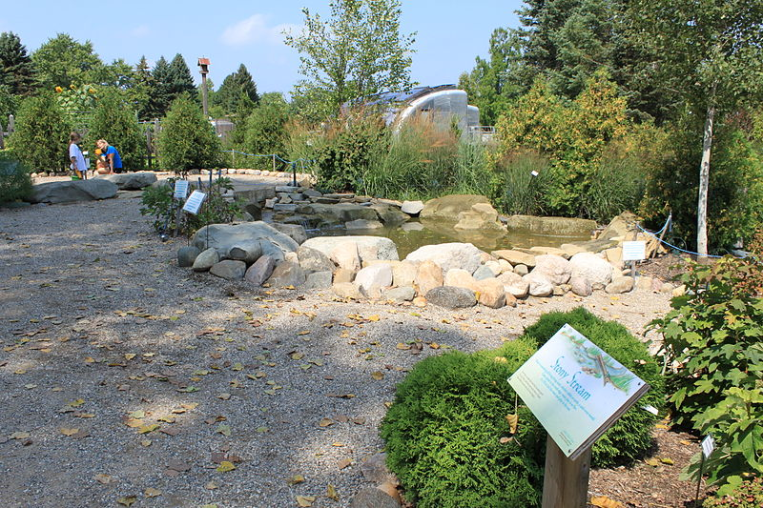
Notes:
Stony Dream

Slide 23
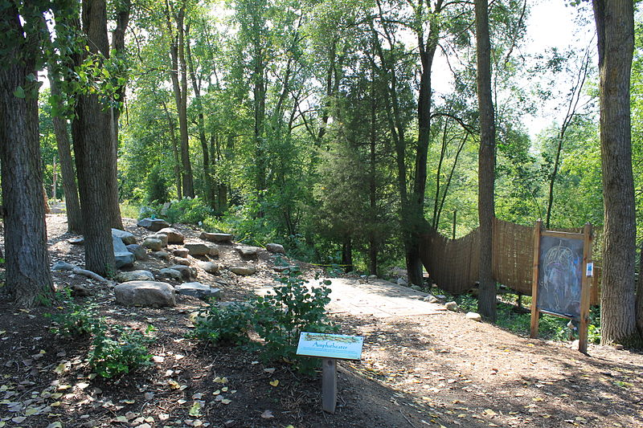
Notes:
Anfiteatro

Slide 24
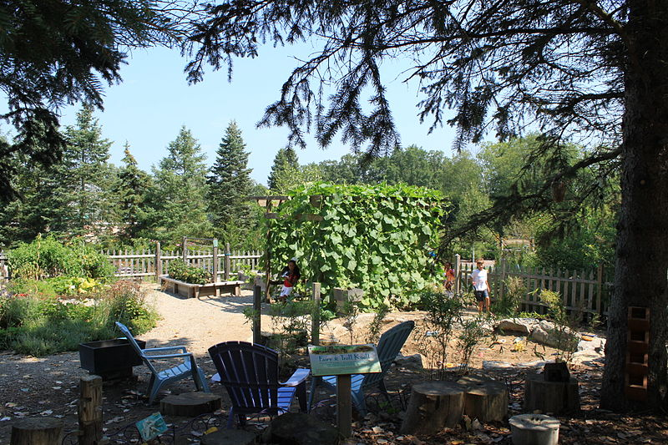
Notes:
Hadas y Tronk Knoll

Slide 25
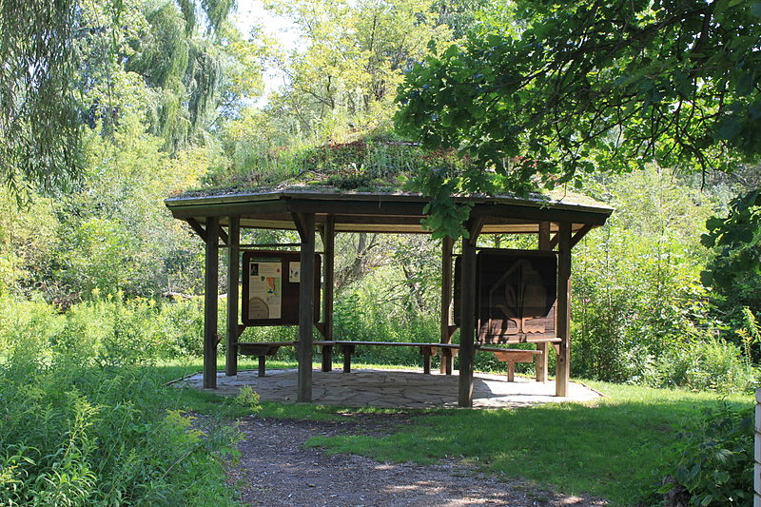
Notes:
Gazebo en Humedales

Slide 26
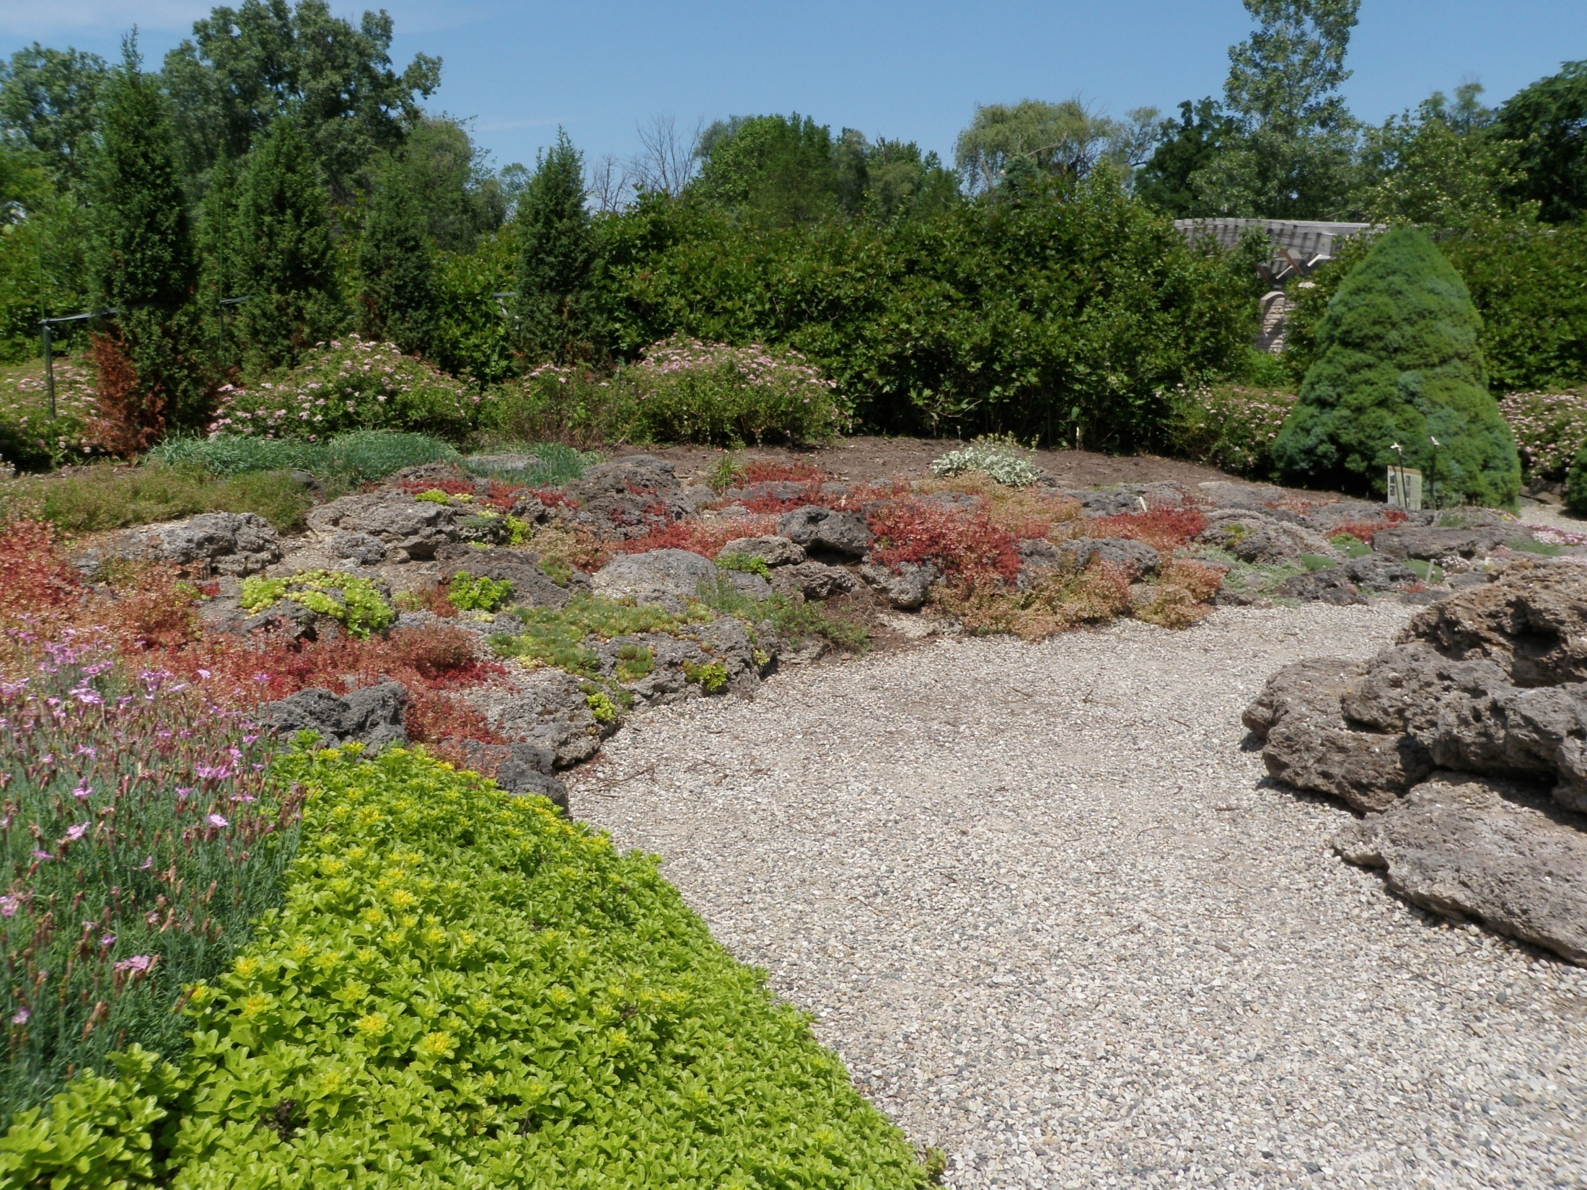

Slide 27
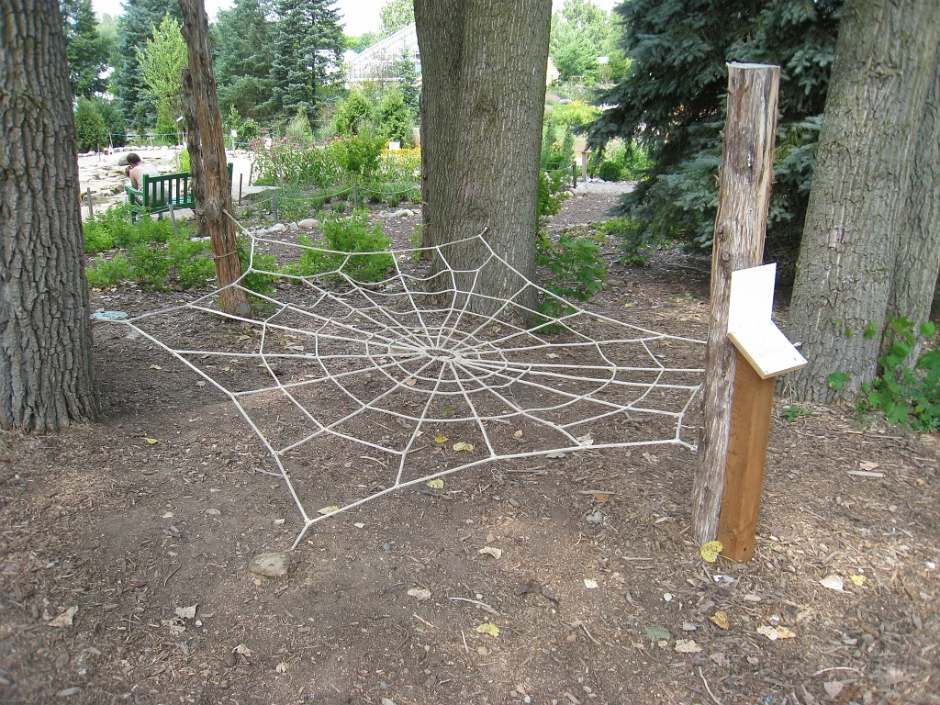

Slide 28
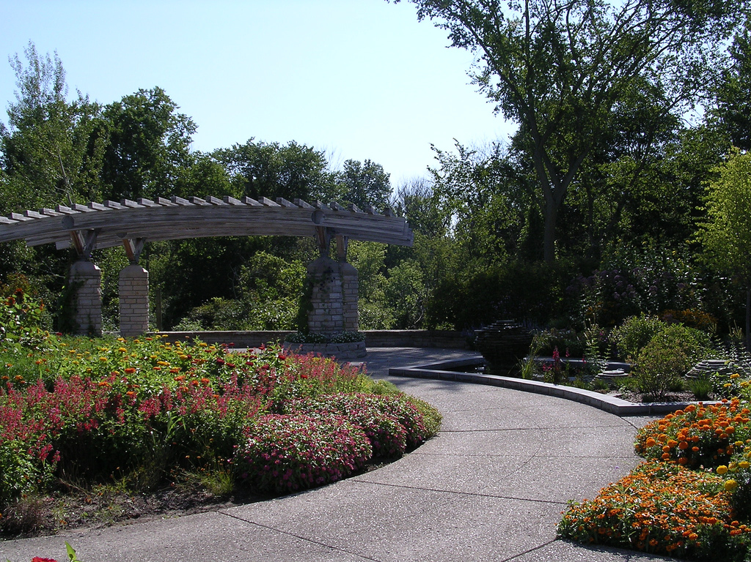

Slide 29
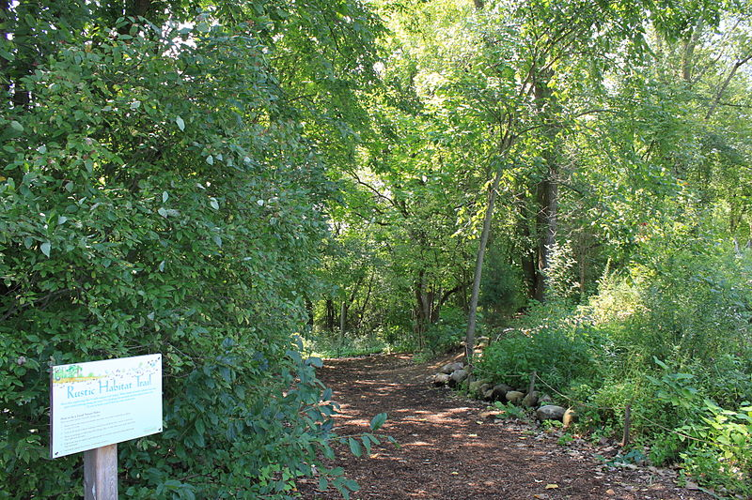

Slide 32
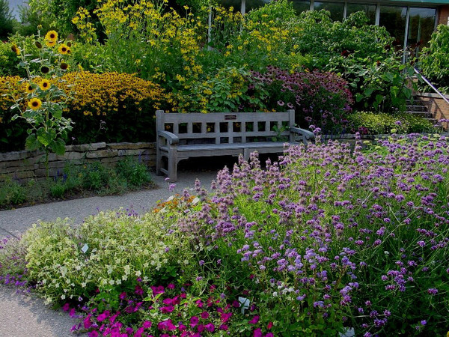

Slide 33
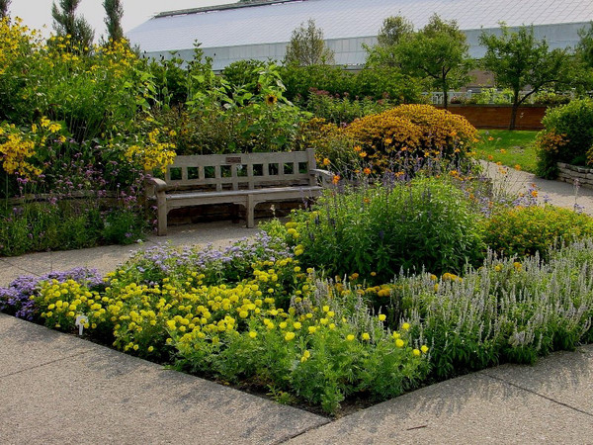

Slide 34
MINESSOTA.-Como Park
Como el Parque Zoológico y Marjorie McNeely Conservatorio (o simplemente Como Zoo y Conservatorio) se encuentran en el Parque Como en 1225 Estabrook Drive, San Pablo , Minnesota .
El parque, zoológico y jardín de invierno son propiedad de la Ciudad de San Pablo y es una división de San Pablo de Parques y Recreación.

Slide 35
Las atracciones situadas allí incluyen el zoológico , el jardín de invierno , un parque de atracciones , un carrusel , Lago de Como , un campo de golf, una piscina y mucho más.
El parque recibe más de 1,9 millones de visitantes al año .
Como Park es un parque libre, mientras que la entrada es gratuita se cobra por el zoológico o jardín de invierno, las donaciones voluntarias de $ 2 por adulto y el niño un dólar se sugieren.

Slide 36
El Conservatorio Marjorie McNeely fue inaugurado en 1915, y está abierto todos los días del año.
Incluye los jardines y galerías siguientes:
Bonsai Galería
Enchanted Garden – un jardín de mariposas .
Habitación de los helechos
Jardín Japonés .-estilo sansui , paisaje de montaña y el agua, como un signo de amistad con la ciudad hermana de San Pablo de Nagasaki , Japón .

Slide 37
North Garden - plantas útiles, tales como aloe , bambú , banano , cacao , café , higos , macadamia , caoba , manila cáñamo , yuca , papaya , etc
Casa e las Orquideas
Cúpula de palma (64 'de alto y 100 pies de diámetro) - más de 150 palmeras de especies, así como orquídeas y bromelias.
Sunken Garden - Jardín - muestra flores de temporada.
Encuentros Tropical - Una nueva exposición (abierta el otoño de 2006) con los animales y las plantas de los trópicos.

Slide 38
El conservatorio se añadió a la Registro Nacional de Lugares Históricos en 1974.

Slide 39
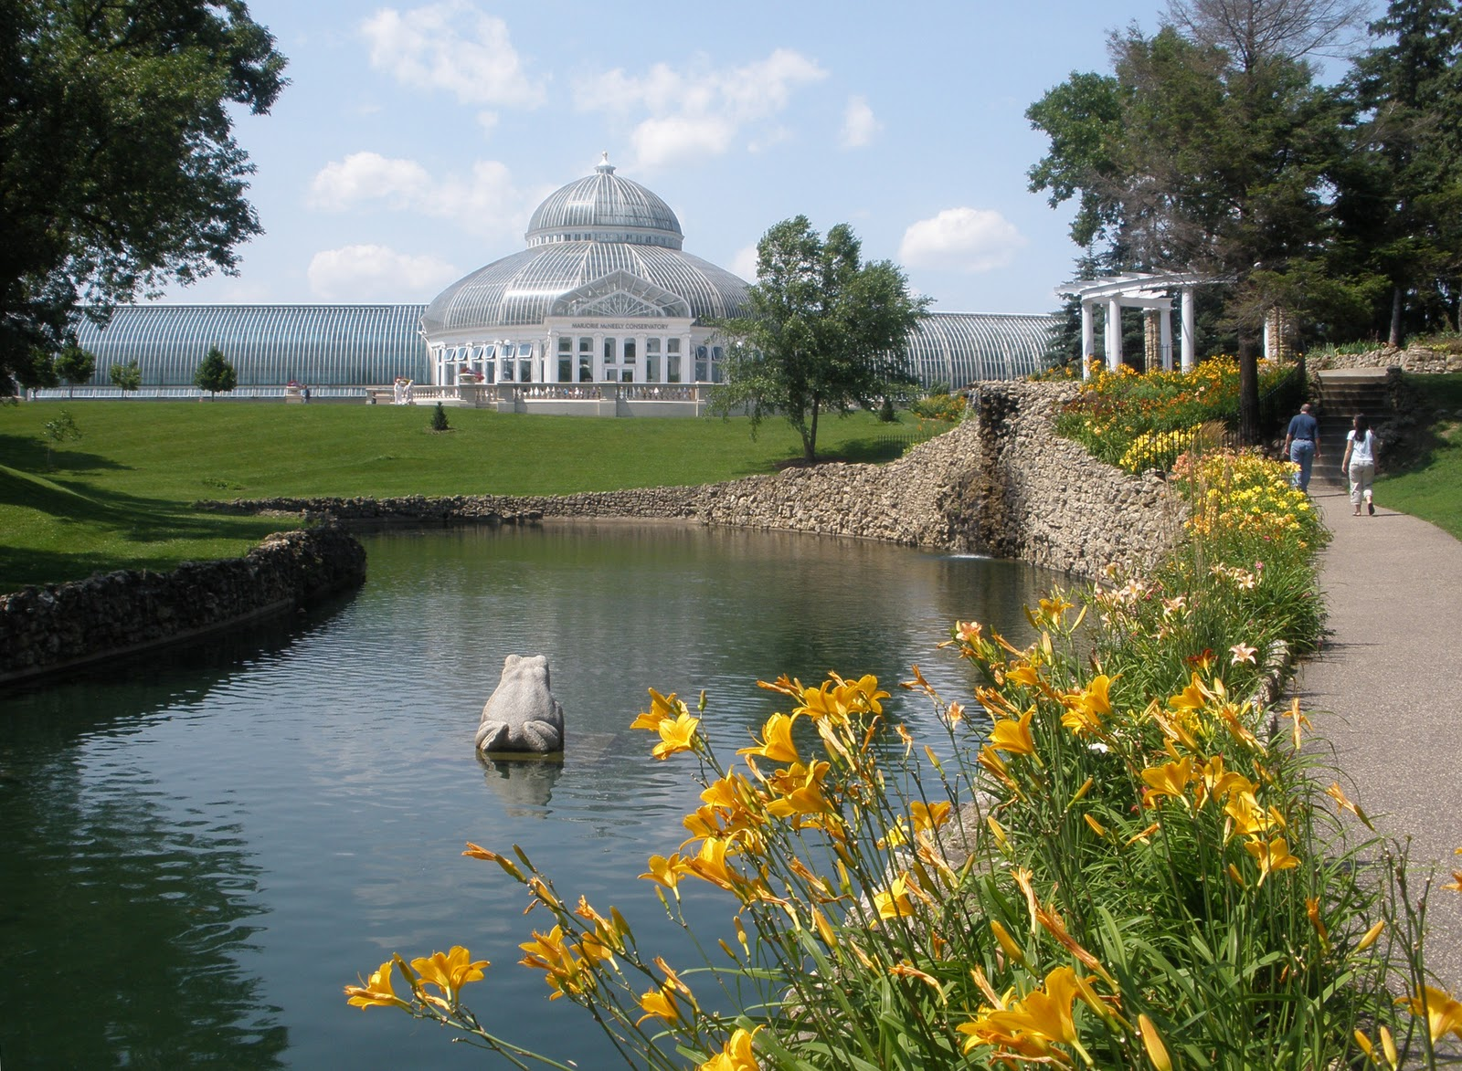

Slide 40
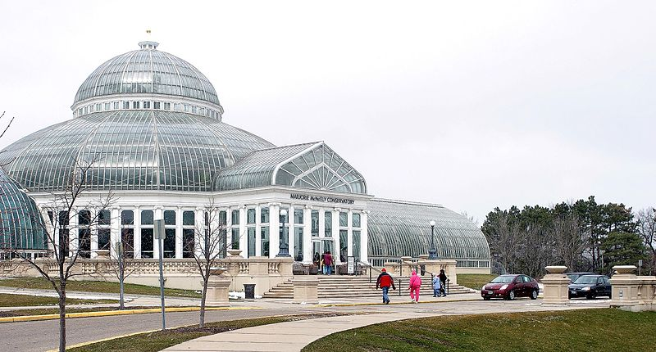

Slide 41
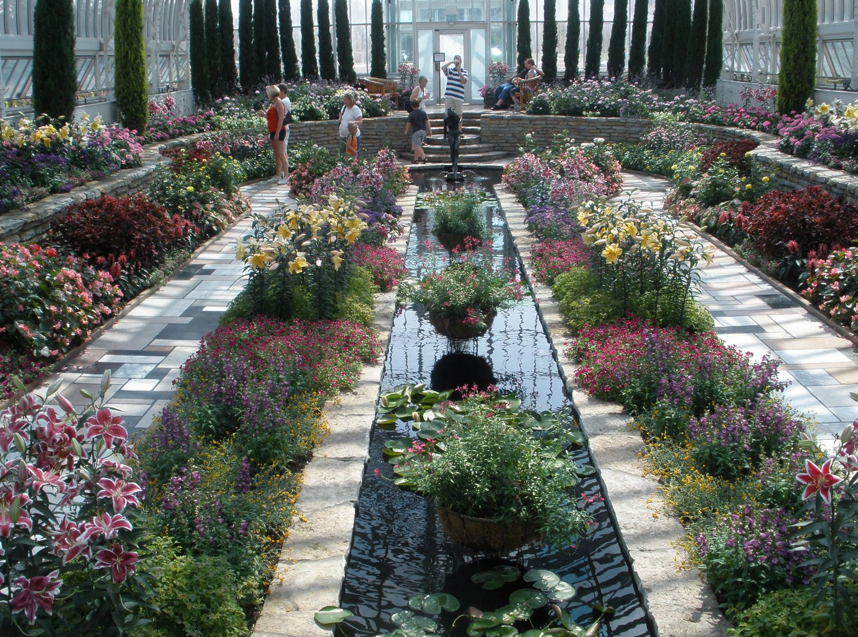

Slide 42
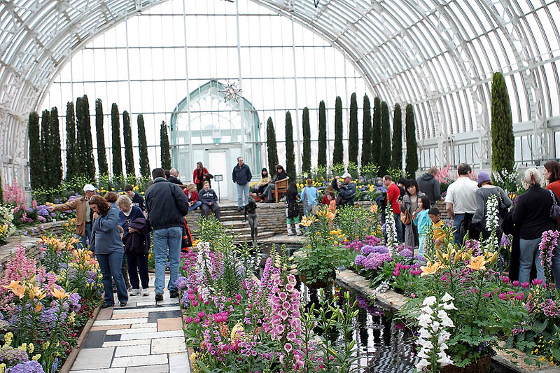

Slide 43
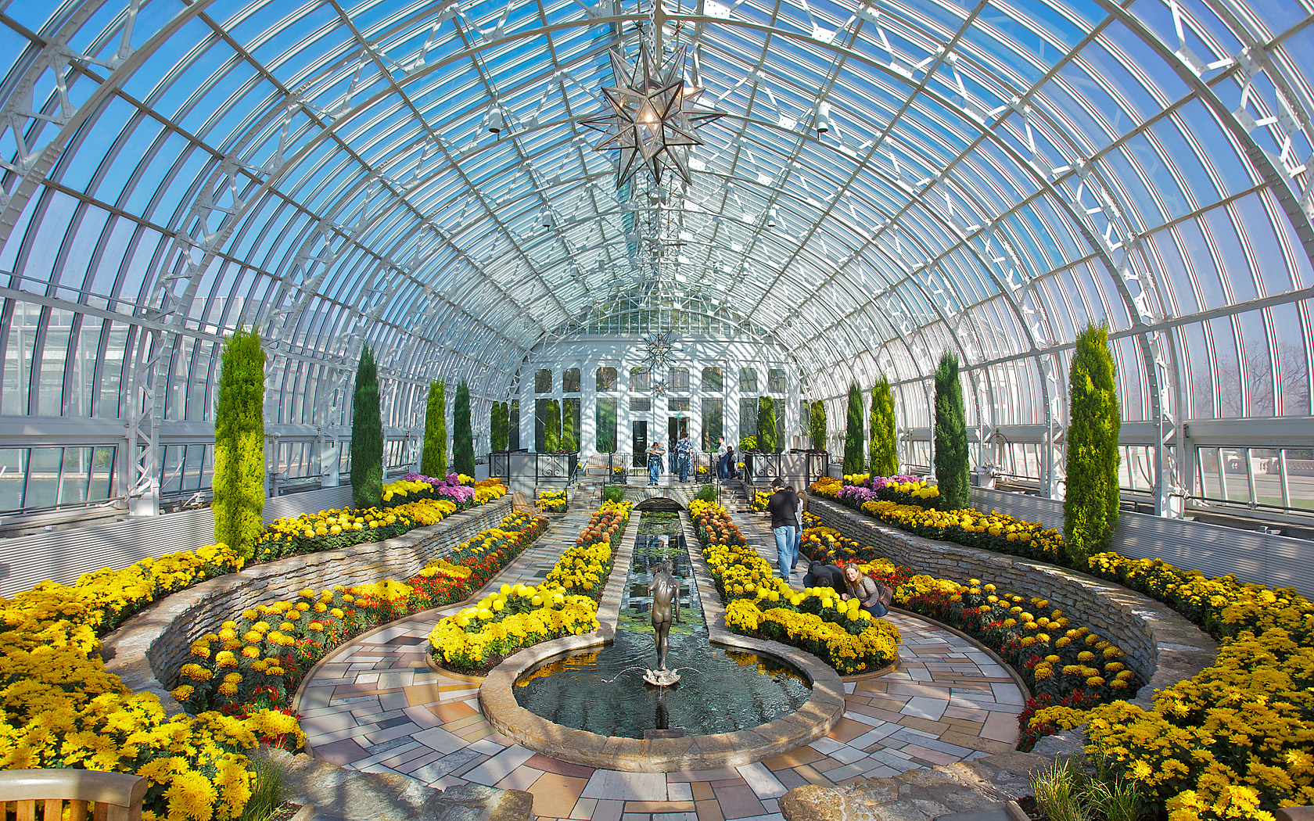

Slide 44
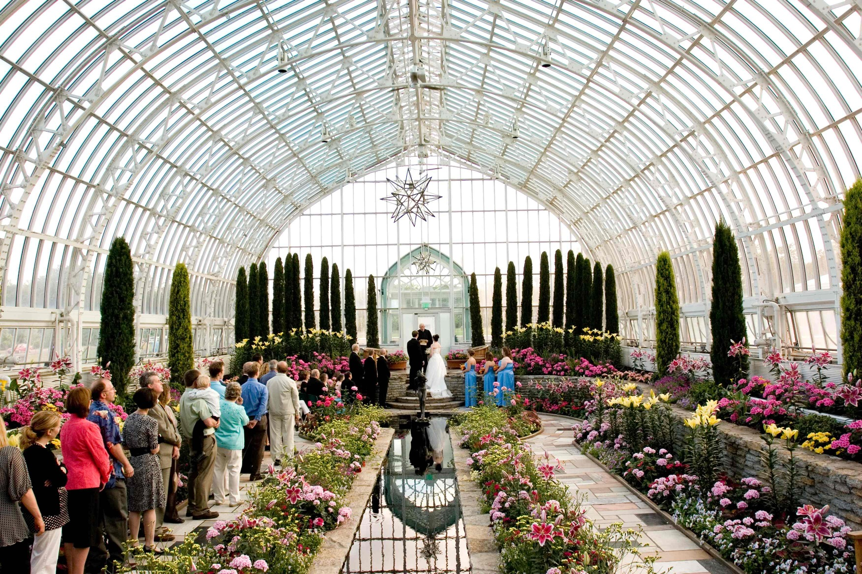

Slide 45
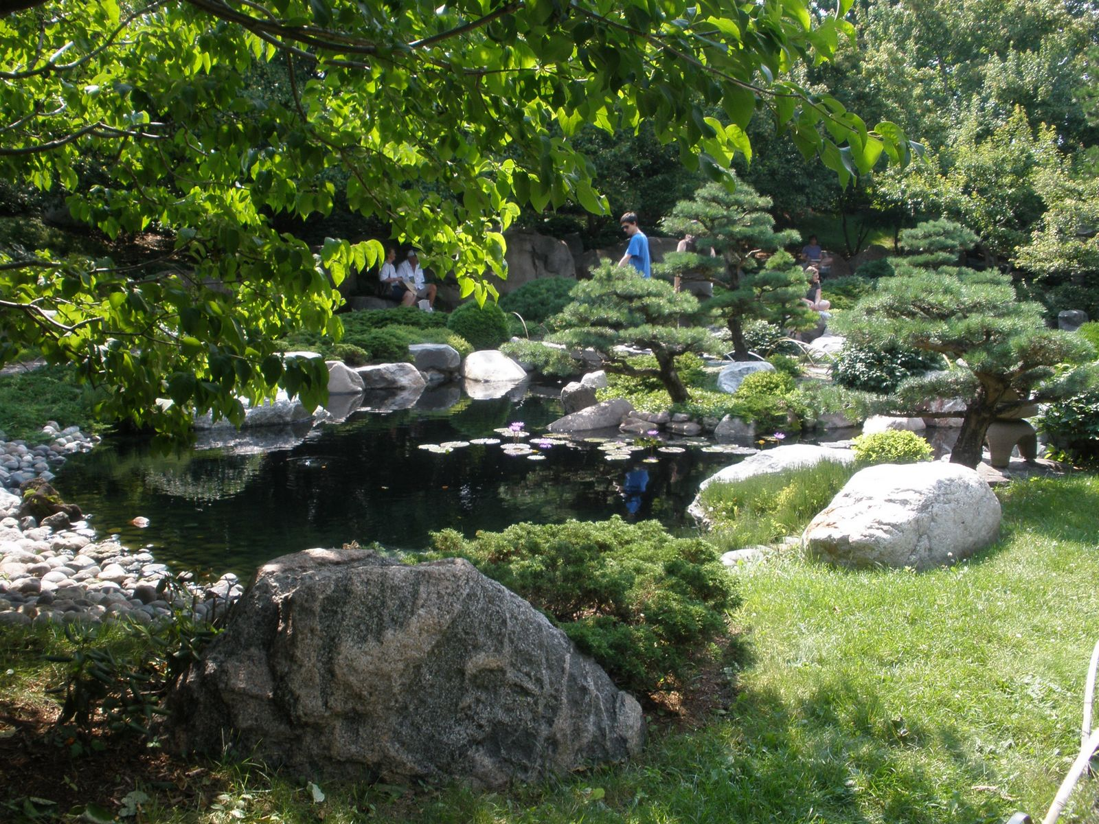

Slide 46
MINESSOTA.-Landscape Arboretum
Landscape Arboretum tiene 4,60 km ² de jardín y jardín botánico situado a unos 4 kilómetros (6,4 km) al oeste de Chanhassen, Minnesota en 3675 Arboretum Drive, Chaska , Minnesota .
Forma parte del Departamento de Ciencias Hortícolas de la Facultad de Alimentos, Ciencias de los Recursos Agrícolas y Naturales de la Universidad de Minnesota , y está abierto al público todos los días del año excepto el de Acción de Gracias y Navidad . Una cuota de admisión es cargada.
.

Slide 47
Es el Upper Midwest el jardín público más grande.
Primera zona del arboreto fue creado en 1907 como el Centro de Investigación de Horticultura, que se desarrollaron los cultivos resistentes al frío, como el Honeycrisp (variedad de manzana) y Northern Lights azaleas
En 1958 el propio jardín botánico se inició en (0,65 km ^{2),} fundada por Leon C. Snyder .
Por ahora, el arboreto es el más grande, más diverso, y la más completo en Minnesota , con más de 5000 variedades de plantas, y acercándose a su objetivo de proteger la cuenca entera (1200 acres).

Slide 48
El arboreto cuenta con jardines de plantas anuales y perennes, para los climas del norte, jardines de demostración, un jardín japonés , y las áreas naturales, incluyendo bosques, praderas y pantanos.
Sus colecciones incluyen clematis , dalias , gramineas ornamentales , liliáceas , iris , flores silvestres y arbustos cultivados y resistentes rosas .
El arboretum también incluye una biblioteca y el conservatorio, así como kilómetros de senderismo.

Slide 49
El Conservatorio de Meyers-Deats con características de bromelias , orquídeas y cactus colecciones y tropicales plantas de interior .
La biblioteca alberga Andersen Horticultura 15.000 libros sobre la botánica, la horticultura, la historia natural, la literatura infantil, los materiales de investigación, y catálogos de viveros.

Slide 50
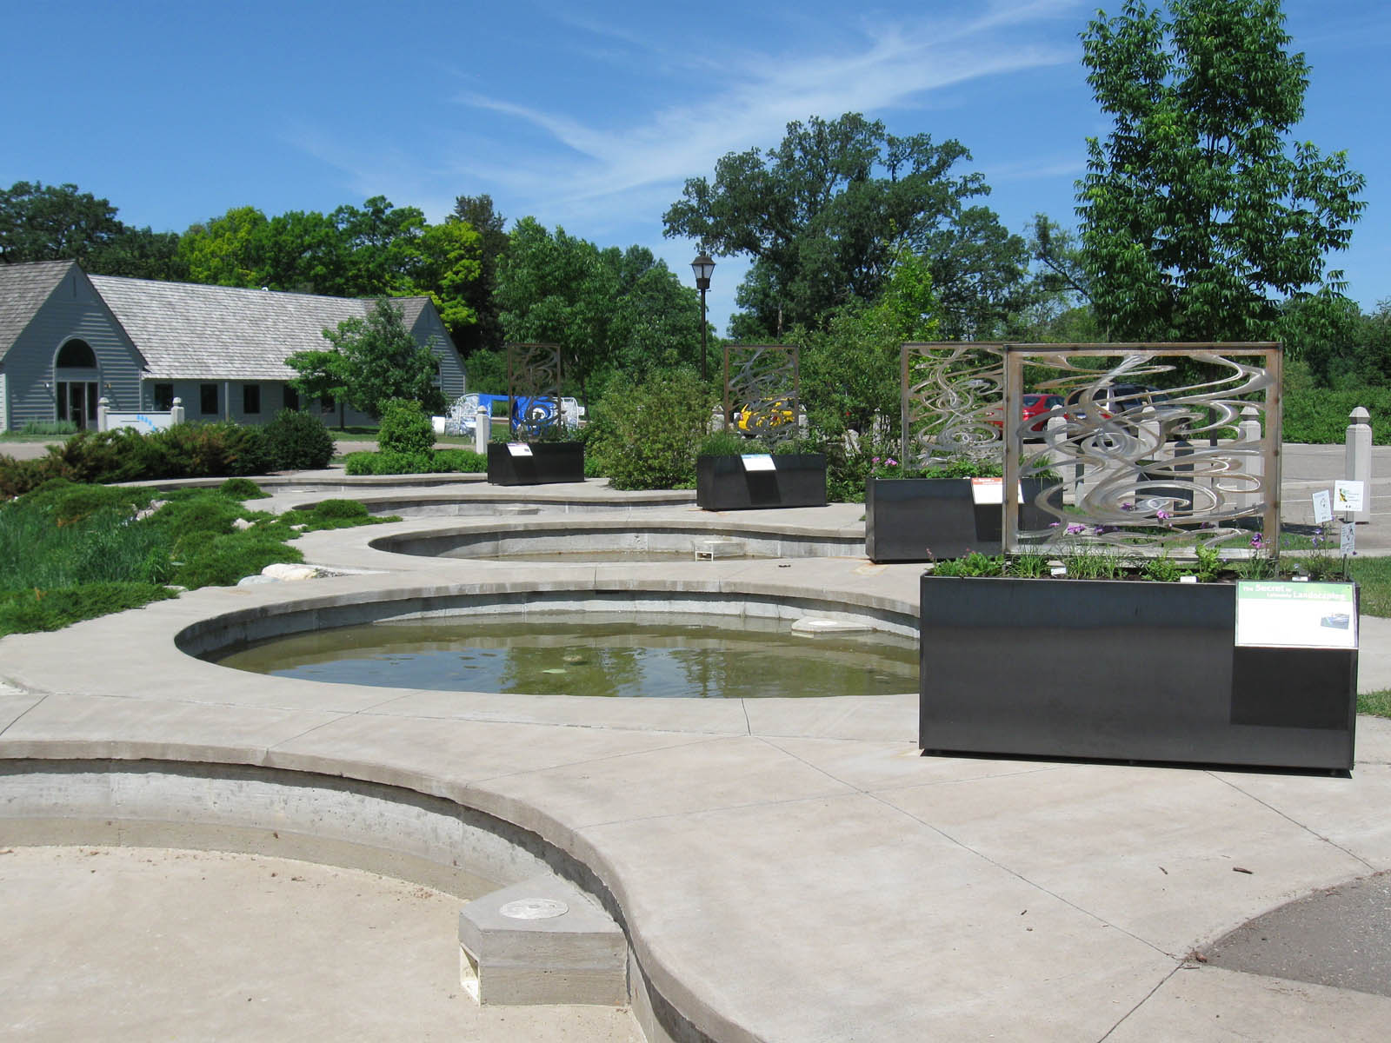

Slide 51
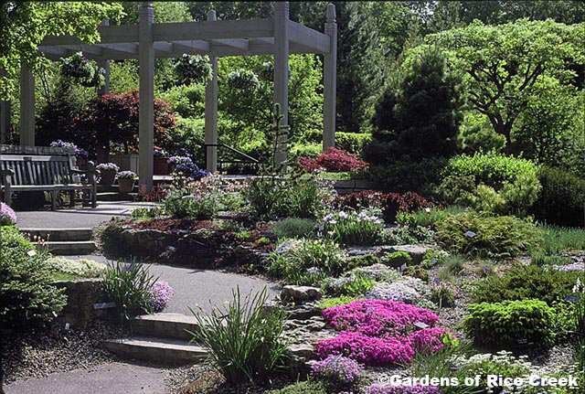

Slide 52
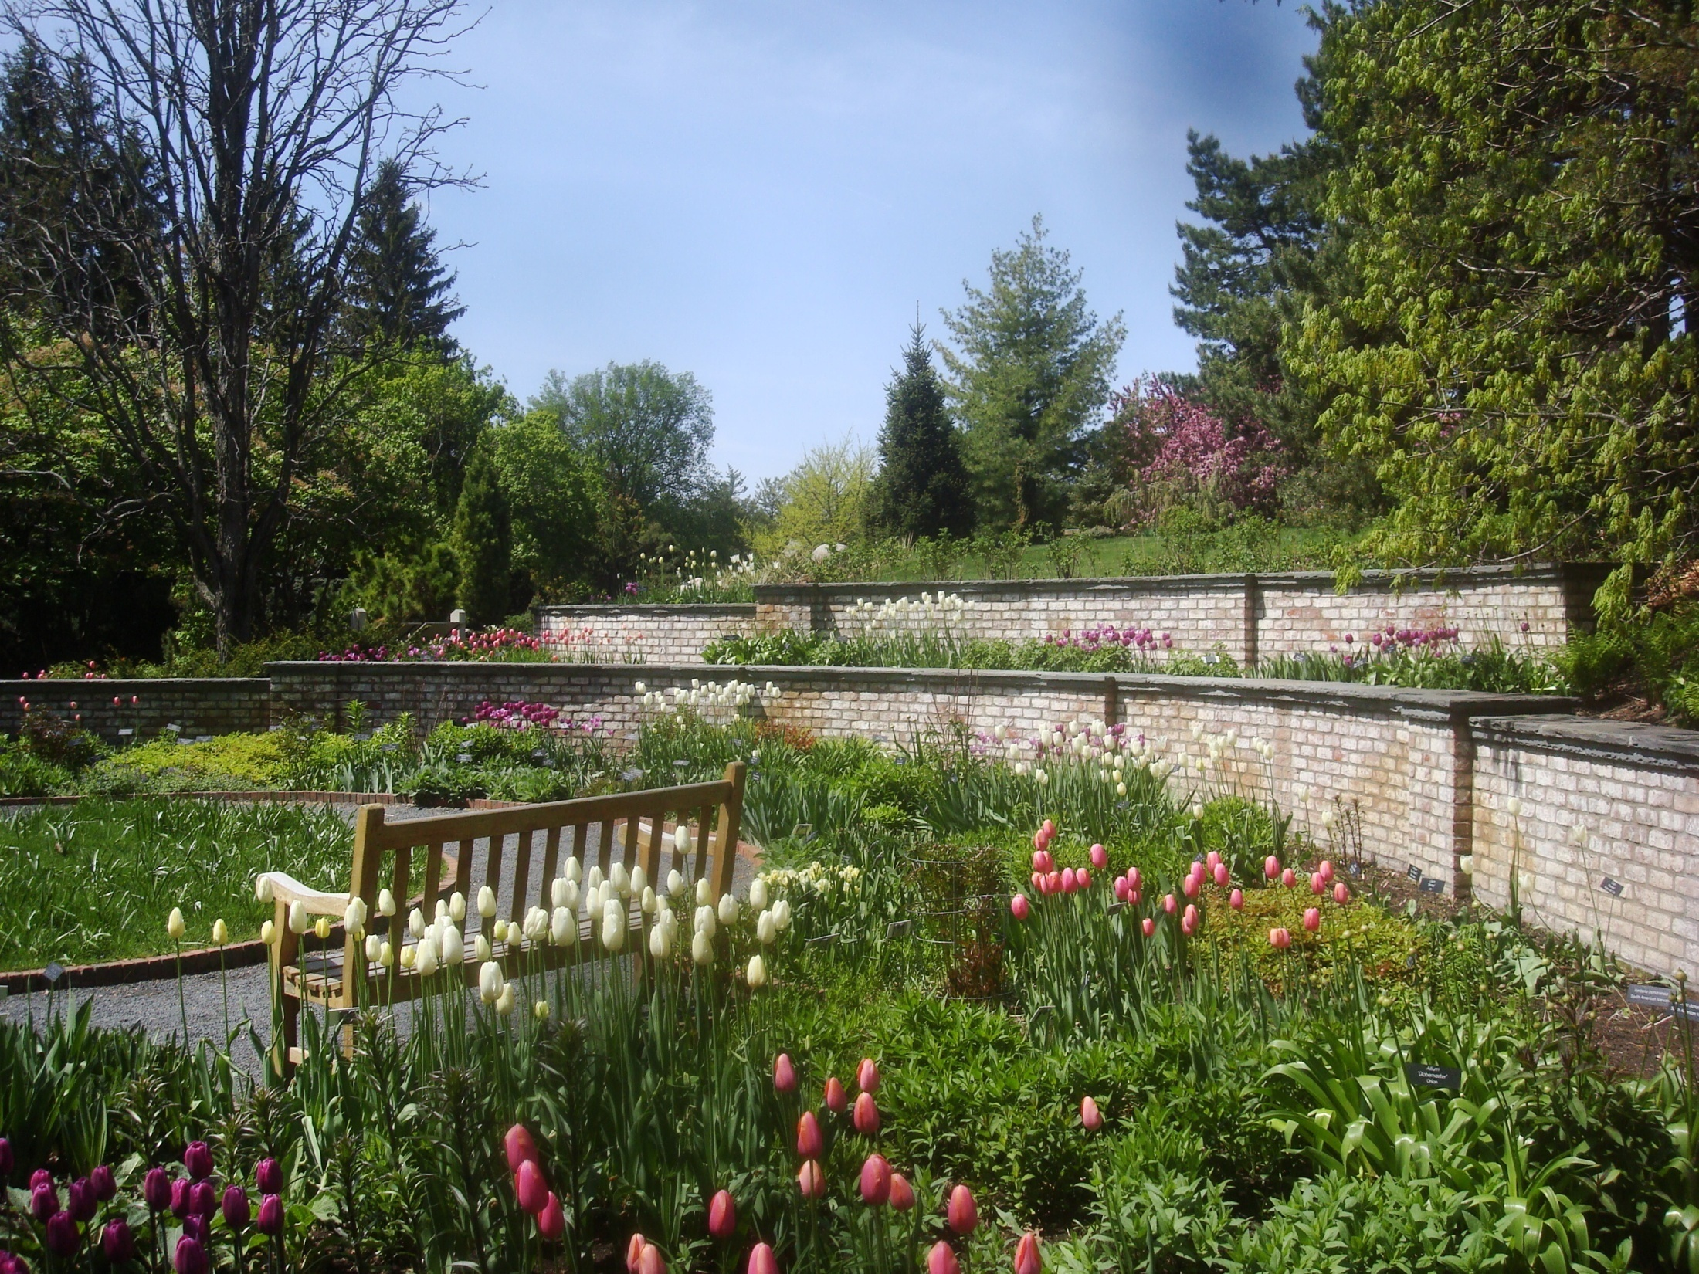

Slide 53
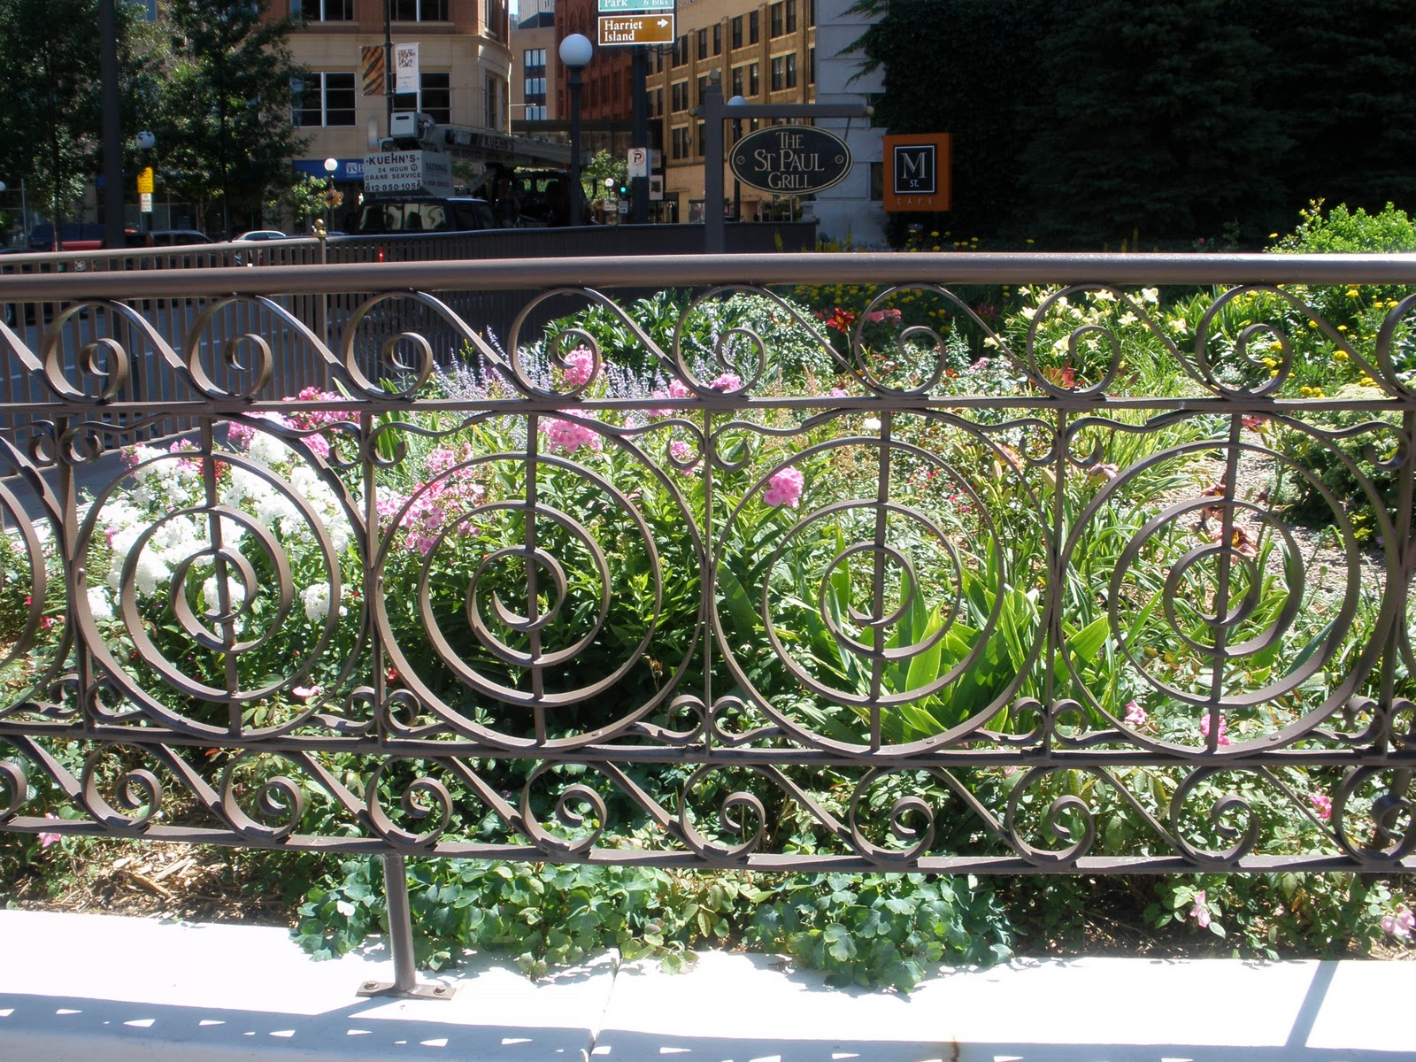
Notes:
Pocket Garden

Slide 54
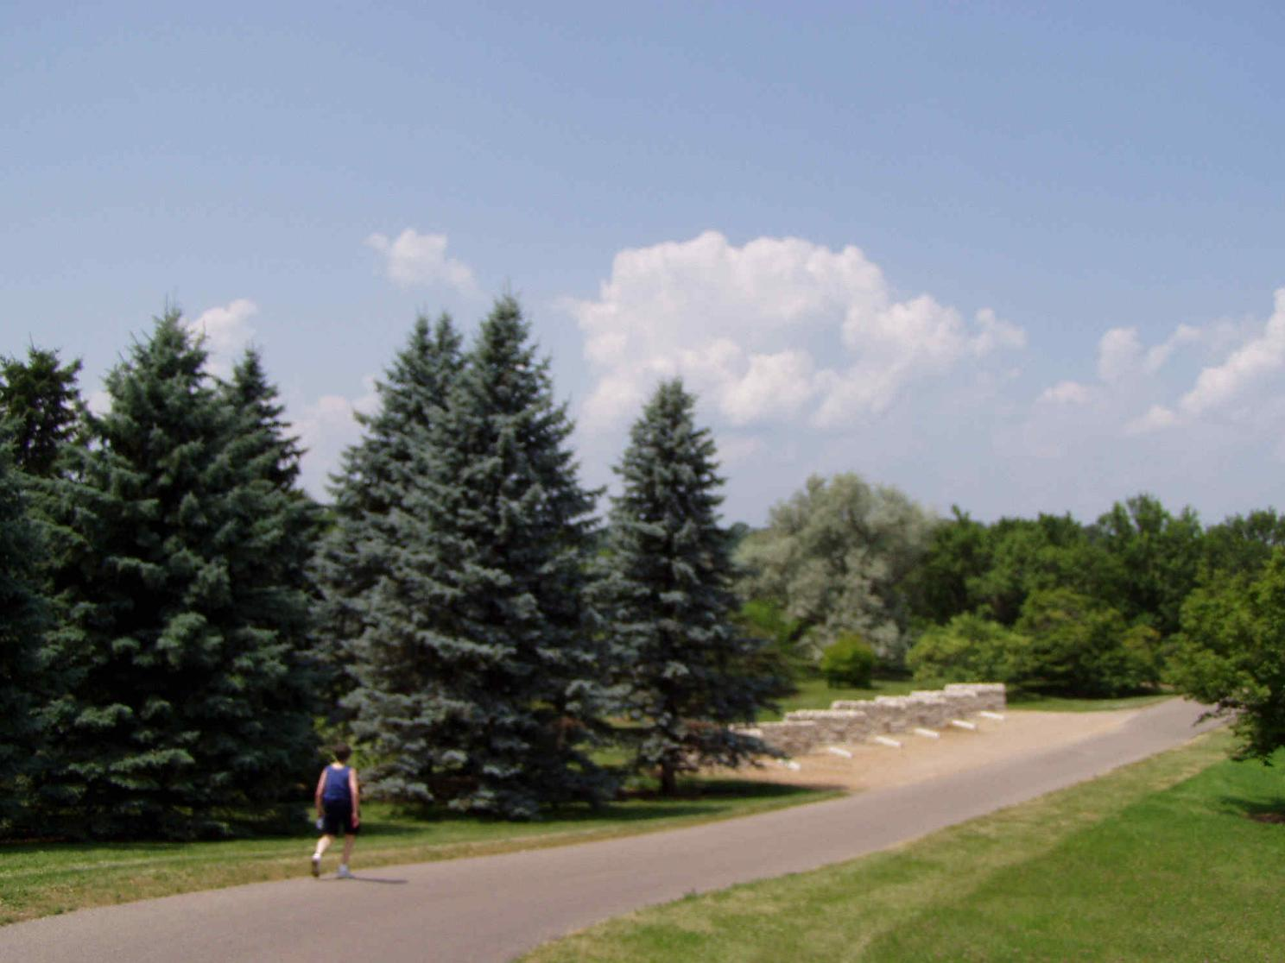

Slide 55
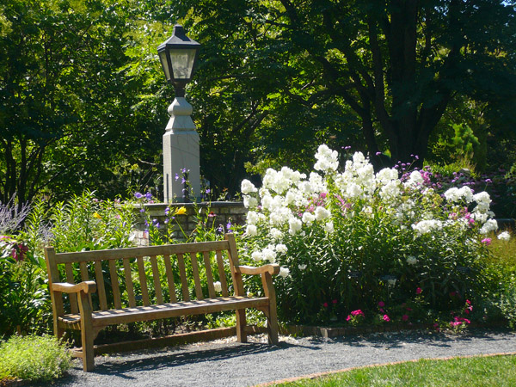

Slide 56
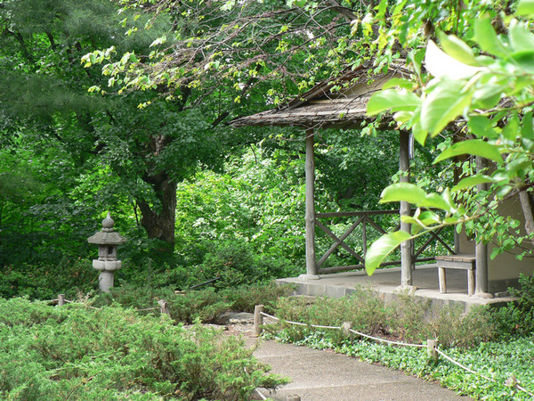

Slide 57
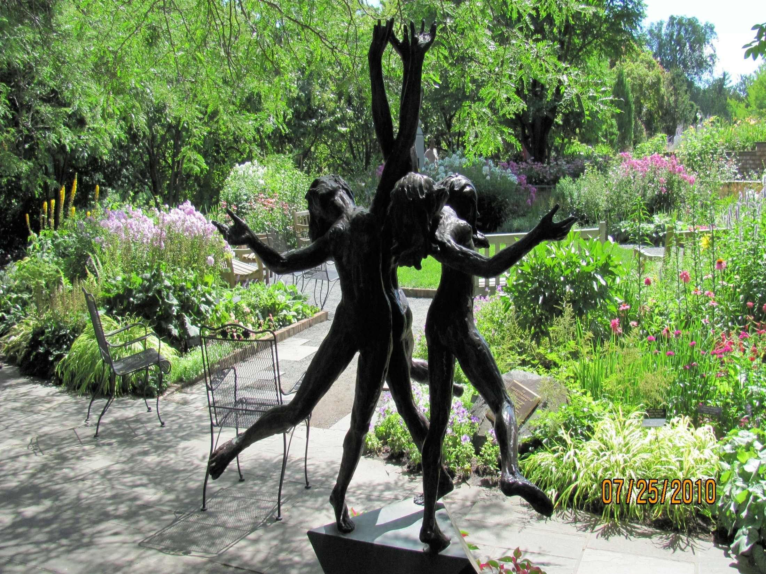

Slide 58
MISSISSIPPI.-Mynelle Gardens
Jardines Mynelle es el jardín público más grande de Jackson.. Originalmente diseñado en 1920 por Mynelle Westbrook Hayward, que abarca siete hectáreas de Clinton Boulevard. Con plantaciones de azalea grande, es especialmente hermoso en la primavera, pero las pistas (algunas de ellas adaptadas para personas minusválidas) que serpentean entre las distintas áreas, estanques y pequeñas cascadas, y más de una serie de puentes distintivos, hacer un viaje a este jardín es un placer en cualquier época del año.

Slide 59
Como un visitante describe, los jardines de Mynelle tiene una colección de favoritos Mississippi plantados en una serie de ajustes exuberantes y pintorescos.
Entre ellos se encuentran un jardín ingles del pantano , un jardín de plantas medicinales, un jardín rústico, un jardín a la antigua, y un jardín japonés.
Las plantas van desde amarilis, azucenas, gardenias, rosas, camelias y, a rosas y magnolias asiáticas; a un número de ejemplares raros y antiguos algunos datan del siglo XVII.

Slide 60
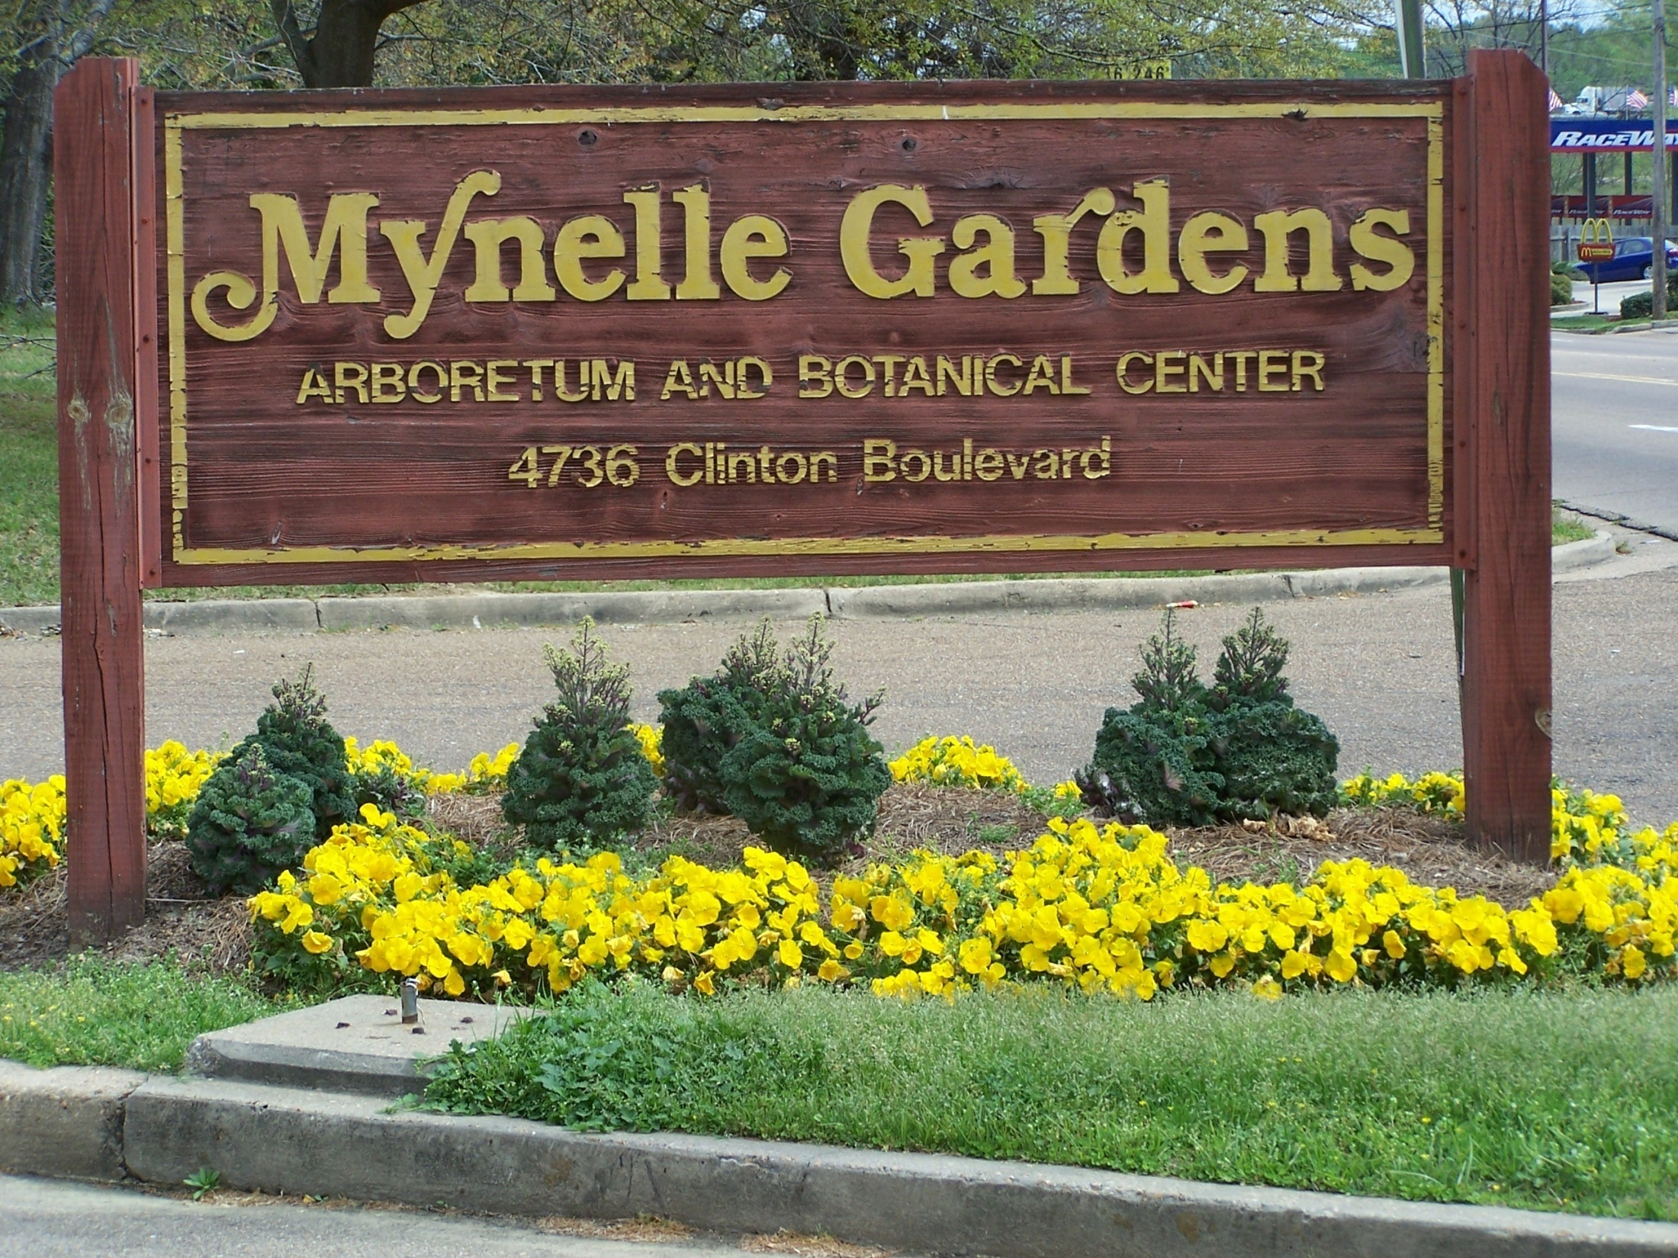

Slide 61
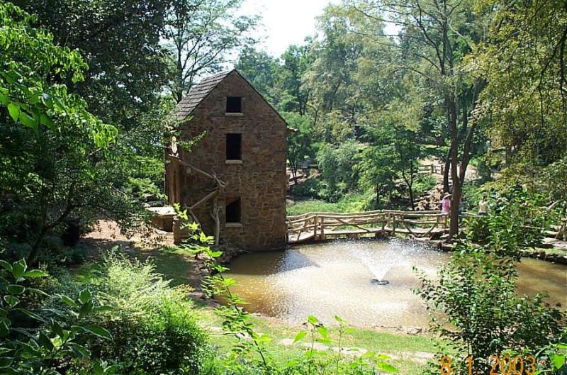

Slide 62
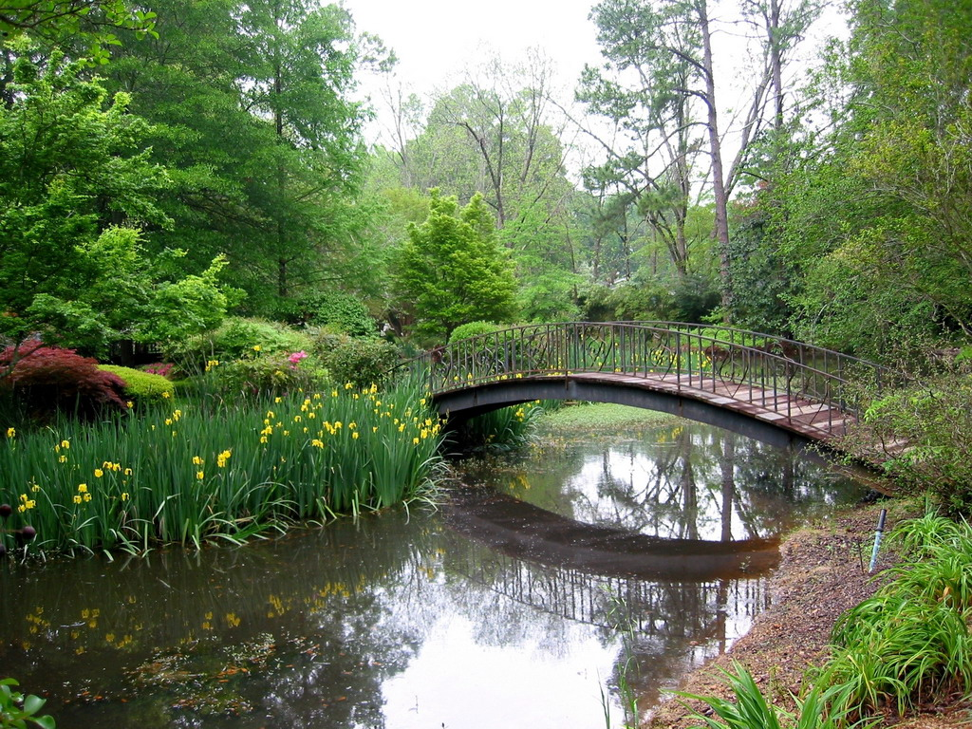

Slide 63
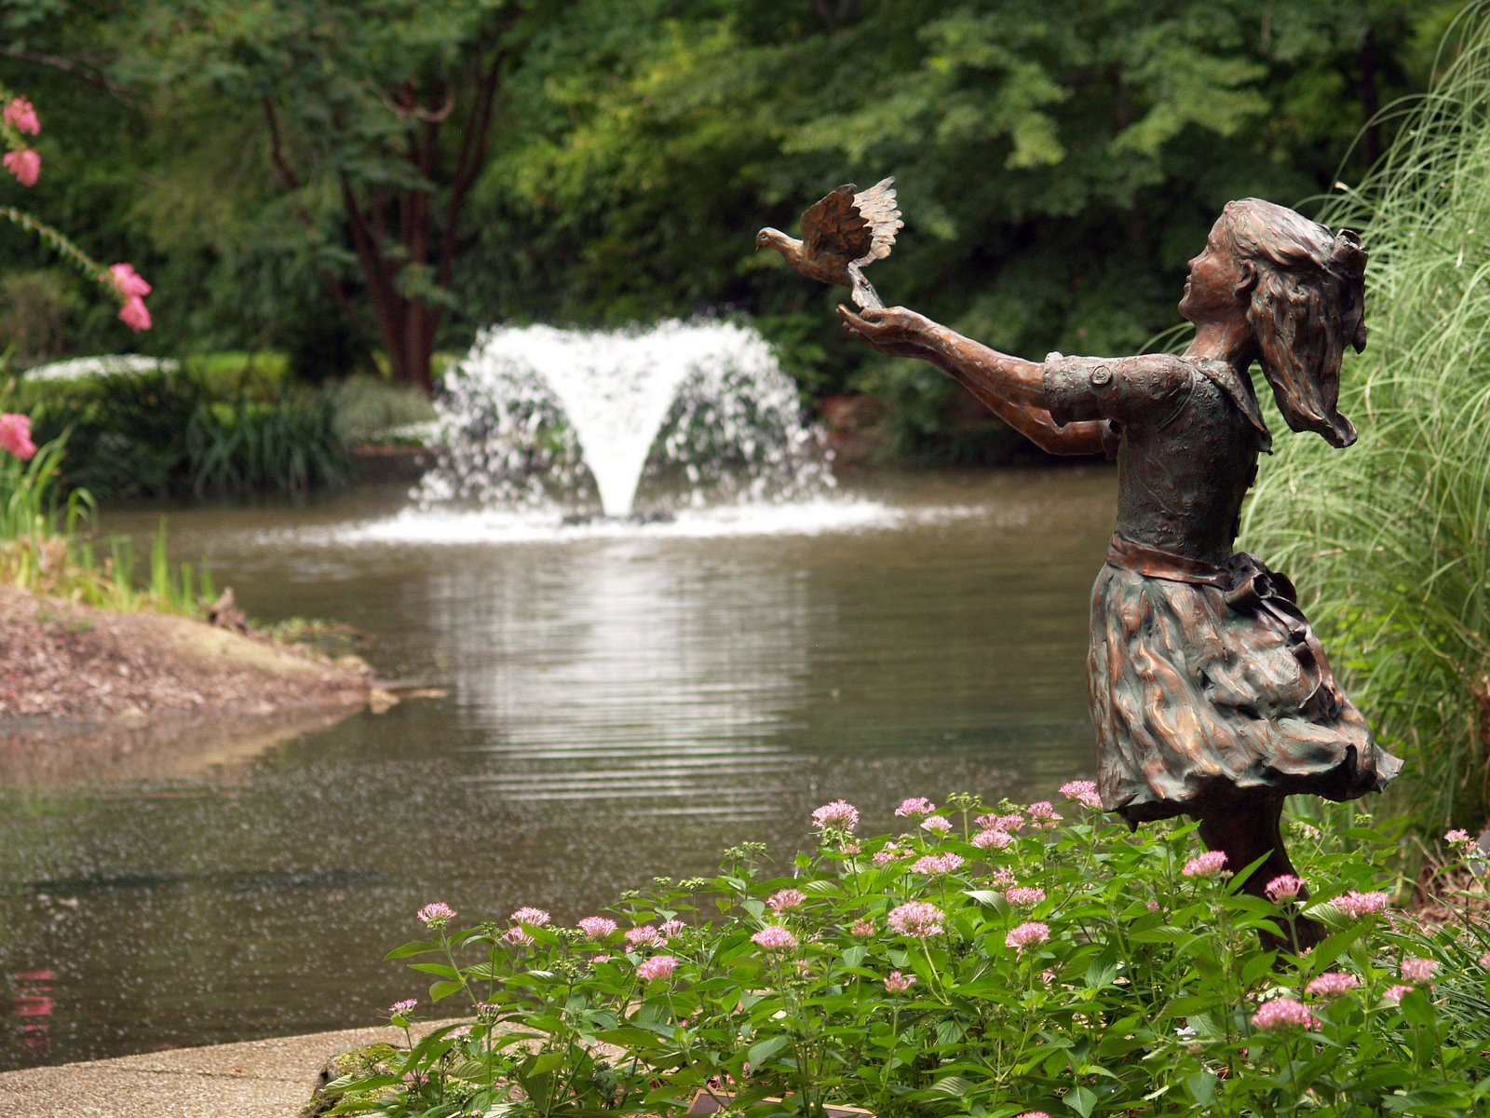

Slide 64
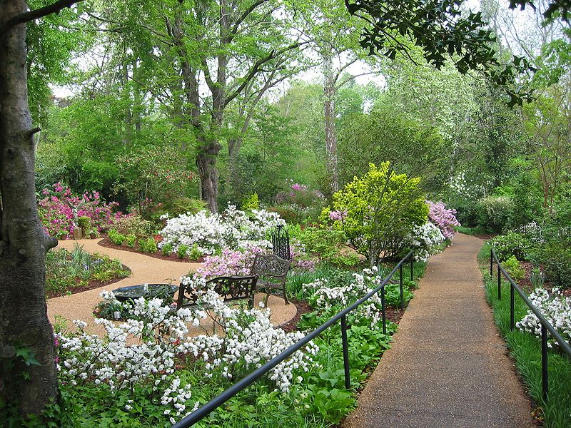

Slide 65
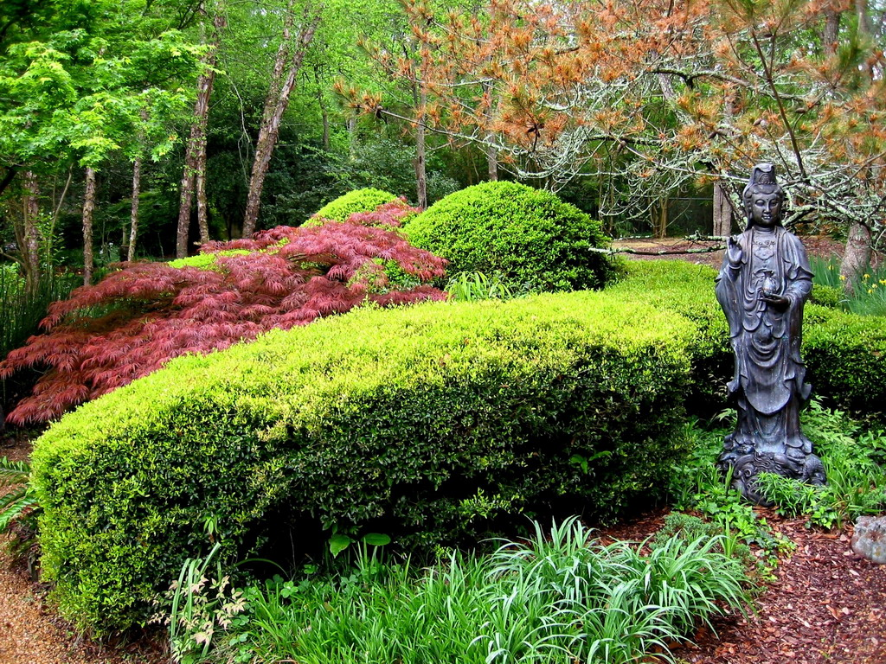

Slide 66
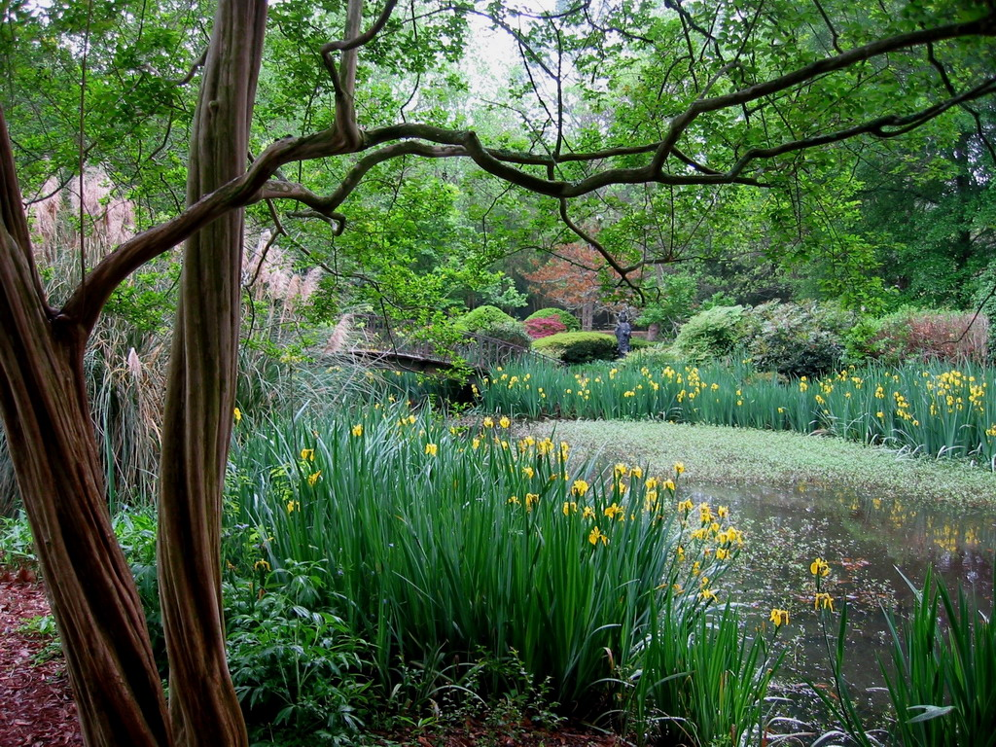

Slide 67
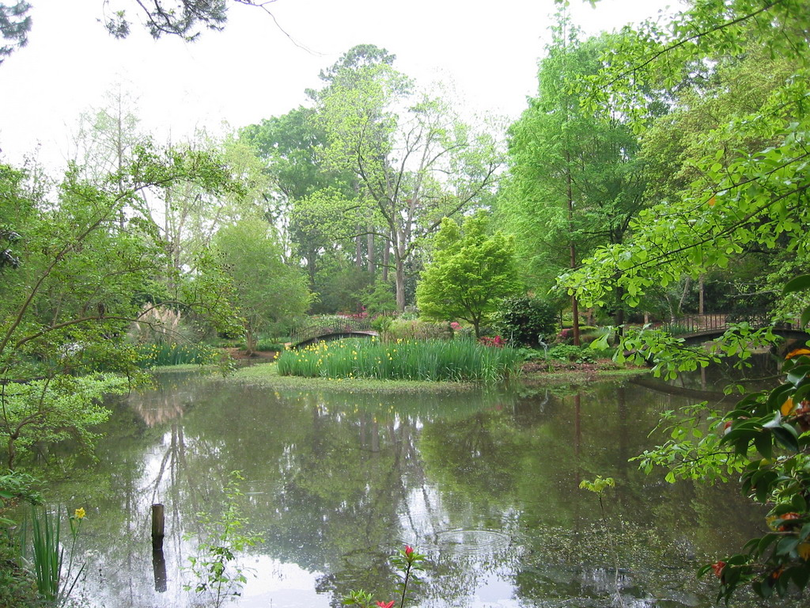

Slide 68
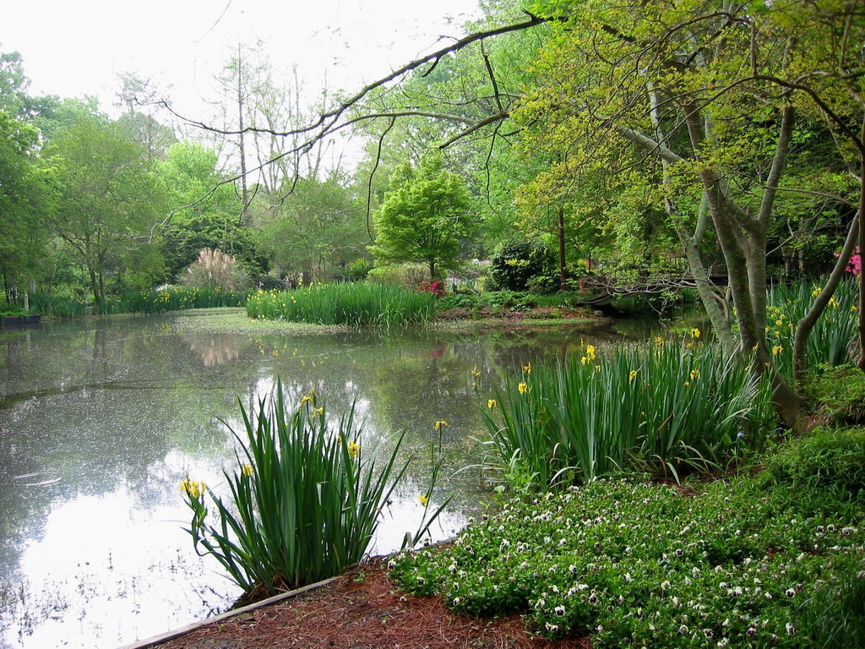

Slide 69
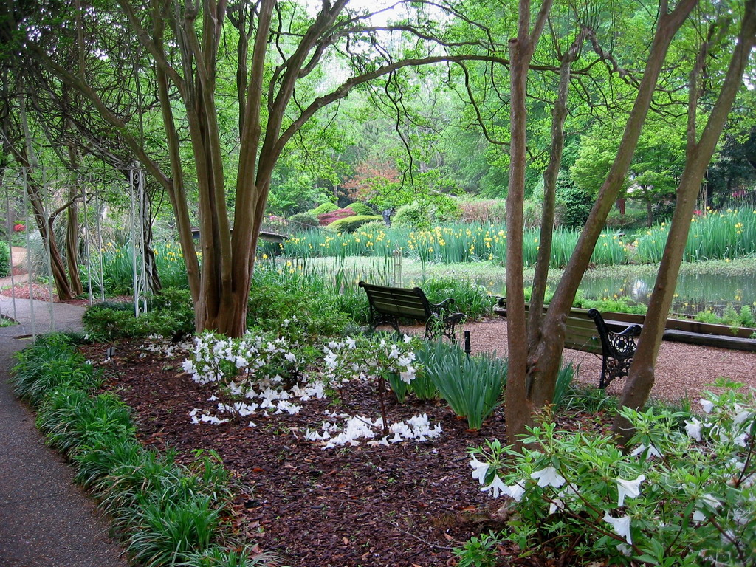

Slide 70
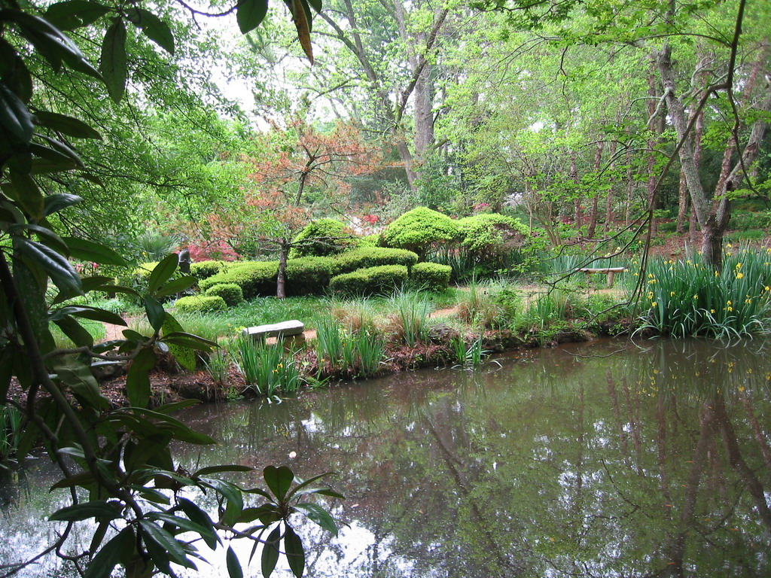

Slide 71
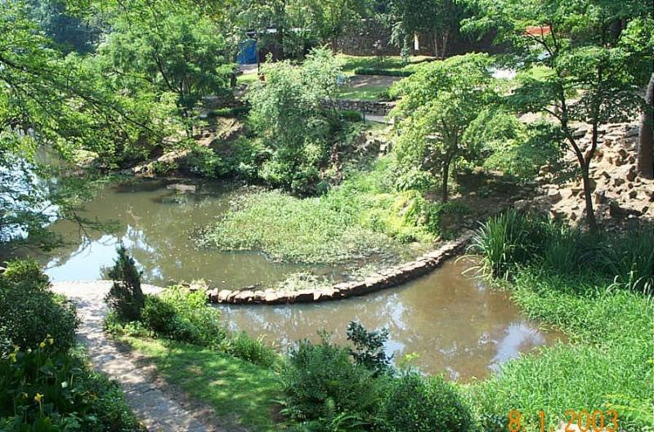

Slide 72
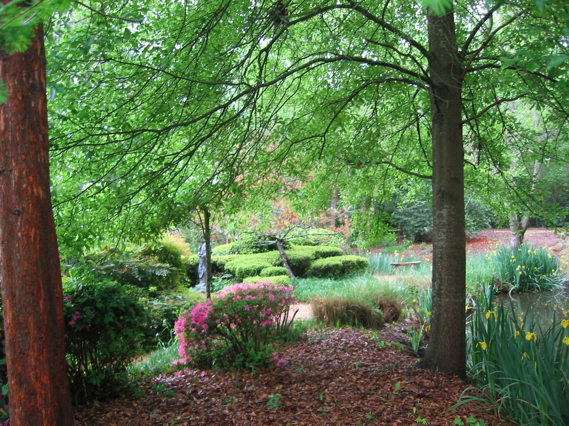

Slide 73
MISSOURI.-Powell Garden
Powell Gardens tiene 3,70 km ² de jardín botánico en Kingsville, Missouri, EE.UU. , 48 kilómetros al este de Kansas City .
Cuenta con 6.000 variedades de plantas, con 225 mil plantas en los arriates de temporada, y está abierto al público, por una cuota, durante el día.
El jardín se remonta a 1948, cuando la tierra fue comprada por George E. Powell, Sr. Desde entonces, el sitio ha sido una granja, un campamento de Boy Scouts, un centro de recursos agrícolas y naturales, y desde 1988, un jardín botánico con las siguientes áreas:

Slide 74
Unidad de entrada - anuales de temporada, de hoja perenne llanto pinos blancos , nativos de roble bosques, praderas y bosques naturales de flores silvestres praderas nativas y pastos silvestres.
Gatehouse Jardín -. Sequía plantas ornamentales tolerantes (principalmente indígenas) Dogwood , Redbuds , y el rojo el zumaque , ornamental gramíneas y anuales.
Estacionamiento - arboreto de todos los arbustos y árboles nativos de Kansas y Missouri , con pastos naturales, arbustos y árboles.

Slide 75
Conservatorio - uno de 15 por 15 m casa de cristal con la temporada de orquídeas , plantas tropicales, crisantemos y flores de pascua .
Camas terraza y el muro - anuales y tropicales.
Paseo Dogwoods - casi todas las variedades de cerezo silvestre, incluyendo flores cornejo, cornejo híbrido, y cornejos Kousa, con rosas y magnolias.
Isla Jardín - más de 200 variedades de plantas acuáticas.

Slide 76
Pradera - hierbas nativas de las praderas y flores, se quemaban cada primavera.
Jardines y Paseo de la Capilla - nativos de roble - nogal bosques nativos con las flores silvestres del bosque, incluyendo una colección de muchas variedades de Redbud ( Cercis ) árbol.
Jardín Rock & Cascada - azaleas y rododendros , helechos , corazones sangrantes , hostas , astilbes , gigante butterburs y bulbos de primavera.
Perennes Jardín - más de 1.200 variedades, incluidas azucenas , narcisos , hibiscus , y resistente áster y crisantemos , con pastos ornamentales, sobre un fondo de hoja perenne

Slide 77
Byron Shutz Nature Trail - (4,8 km) de senderos con árboles nativos y naturalizados, arbustos, hierbas y flores silvestres, incluyendo biscuitroot , Draba , y las praderas de ciruela .
Heartland Jardín de cosecha - 49.000 m ² de jardín con frutas y verduras populares, mostrando "el viaje de los alimentos desde la semilla hasta el plato".
Este jardín cuenta con un estilo francés , invernaderos, una viña de uvas autóctonas y europeas, los jardines del edredón de la producción agrícola local, y un jardín de la educación de jóvenes llamado Granja Diversión Alimentos.

Slide 78
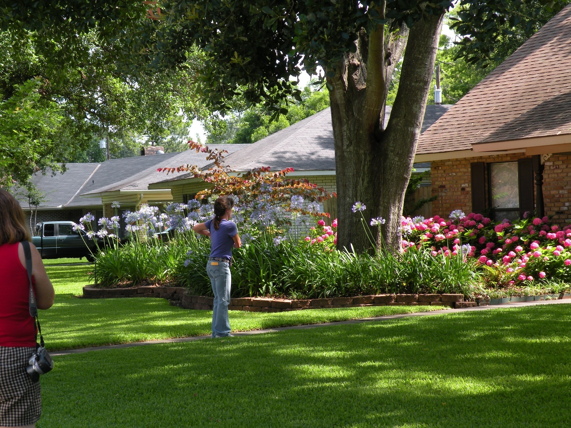

Slide 79
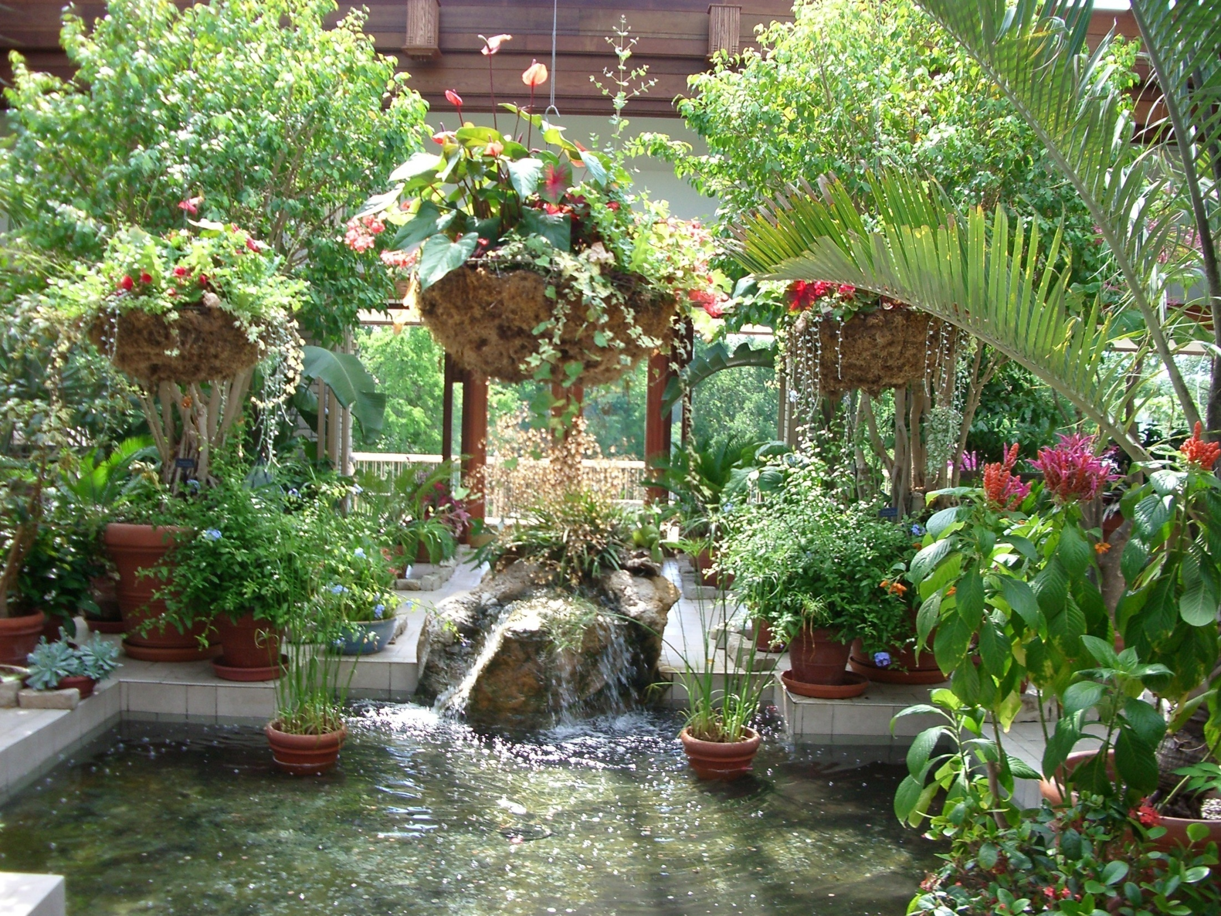

Slide 80
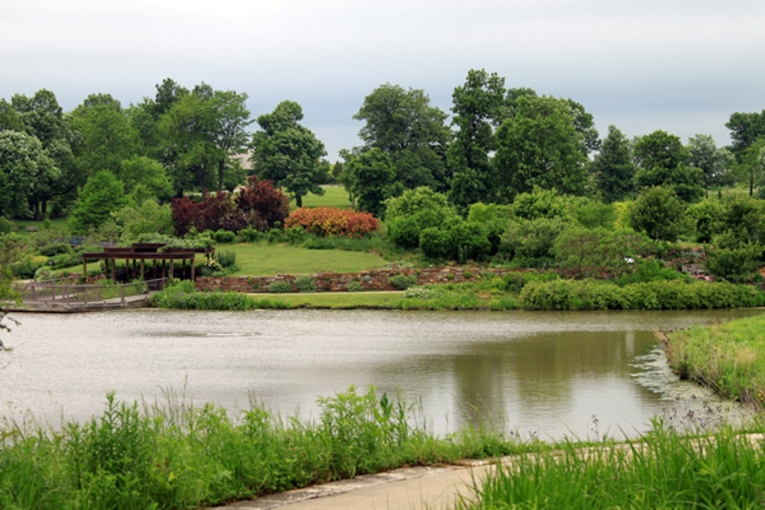

Slide 81
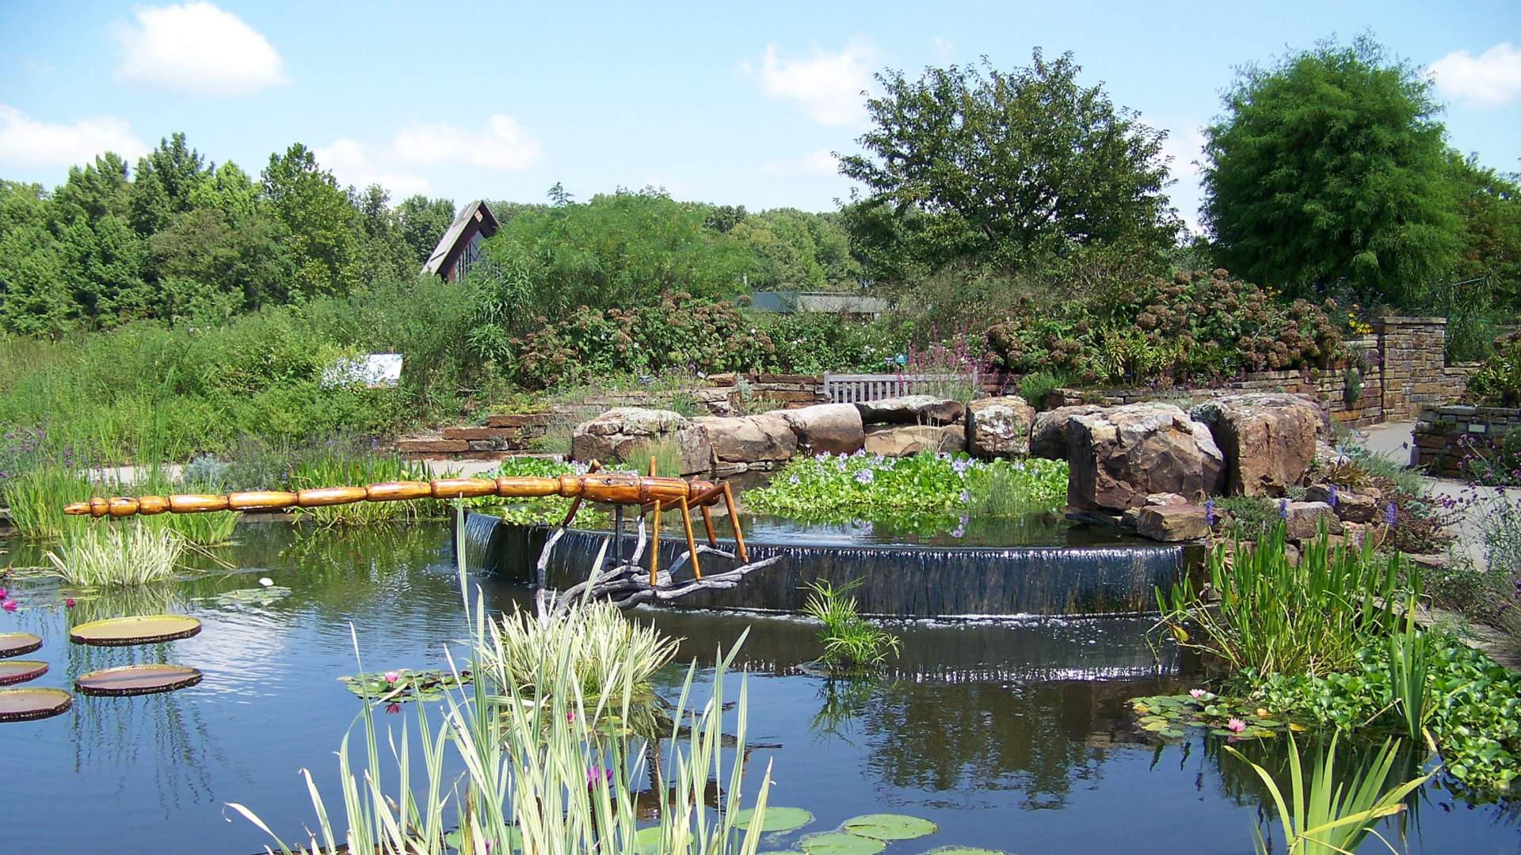

Slide 82


Slide 83


Slide 84


Slide 85


Slide 86


Slide 87


Slide 88


Slide 89


Slide 90


Slide 91
MISSOURI BOTANICAL GARDENS
El Jardín Botánico de Missouri es un jardín botánico ubicado en San Louis, Missouri .
También se conoce informalmente como el Jardín de Shaw por el fundador de Enrique Shaw , un botánico y filántropo.
Fundado en 1859, el Jardín Botánico de Missouri es una de las más antiguas instituciones botánicas en el Estados Unidos y un Monumento Histórico Nacional ..

Slide 92
El jardín es un centro de investigación botánica y la educación científica de prestigio internacional, así como un oasis en la ciudad de San Luis, con 32 ha. de jardines.
Se incluye unas 5,7 hectáreas del jardín japonés paseo llamado Seiwa-en , el Climatron cúpula geodésica de invierno, el jardín de niños, entre ellos un pueblo pionero, un parque infantil, una zona de la fuente y un sistema de agua de bloqueo, algo similar a la de cierre sistema en el Canal de Panamá, un campo de Osage, y la casa original de Enrique Shaw 1850 .

Slide 93
Está al lado de Tower Grove Park , otro de los legados de Shaw.
En 1983, el Jardín Botánico fue agregado como el cuarto subdistrito del Zoológico del Parque Metropolitano y Distrito de los Museos.
Por parte de 2006, el Jardín Botánico de Missouri ofreció "El vidrio en el jardín", con esculturas de cristal de Dale Chihuly colocadas en todo el jardín.
Cuatro piezas fueron compradas a permanecer en los jardines.

Slide 94
En 2008 las esculturas de la artista francesa Niki de Saint Phalle se colocaron por todo el jardín.
En 2009, el 150 º aniversario del Jardín se celebró, incluyendo una pantalla del reloj floral.
Después de 40 años de servicio en el Jardín, el Dr. Peter Raven se retirará de su cargo de presidente el 1 de septiembre de 2010.
Dr. Peter Wyse Jackson lo reemplazará como presidente interino.

Slide 95
El jardín es un lugar para muchos festivales culturales anuales, incluyendo el Festival de Japón y los días de la cultura china por el San Louis Chinese Culture Days Committee.
Durante este tiempo, se muestra cultura botánica , así como de arte y cultura, artesanía, música y comida.
El Festival de Japón recientemente comenzó a incluir sumo wrestling, la adición de este deporte a tambores taiko y desfiles de moda de kimonos.

Slide 96
El jardín es conocida por su colección de bonsái en crecimiento, que se puede ver durante todo el año, pero se destaca en los festivales de Asia múltiples.
Las principales características jardín son:
Torre Grove House (1849) y jardín de hierbas - casa de campo victoriana Shaw diseñado por George I. Barnett en el estilo italiano.
La victoria sobre la ignorancia de la ciencia - estatua de mármol por Carlo Nicoli , una copia del original (1859) por Vincenzo Consani en el Palacio Pitti , de Florencia .

Slide 97
Casa de Linneo (1882) - Se dice que es la más antigua al oeste continuamente operado de efecto invernadero del río Mississippi. Originalmente Shaw invernadero , a finales de 1930 se convirtió en su mayoría en la casa de las camelias .
Gladney Rose Garden (1915) - Circular jardín de rosas con pérgolas.
Climatron (1960) y espejos de agua - la primera cúpula geodésica de efecto invernadero, la lluvia bosques de tierras bajas con aproximadamente 1500 plantas.

Slide 98
Inglés Woodland Garden (1976) - acónito , azaleas , campanillas , cerezos silvestres , hosta , Trillium , y otros por debajo de la copa del árbol.
Seiwa-en Jardín Japonés (1977) - es de (5,7 hectáreas) Chisen Kaiyu-shiki (jardín mojado paseando) con césped y establecer un camino alrededor de cuatro hectáreas de lago (1,6 ha) central. Fue diseñado por Koichi Kawana .
Grigg Nanjing Jardín chino de la amistad (1995) - Diseñado por el arquitecto Yong Pan; características principales eran regalos de la hermana ciudad de Nanjing , e incluyen una puerta de la luna , la puerta de loto , pabellón y rocas del erudito chino de Tai Hu.

Slide 99
Blanke boj Jardín (1996) - parterre amurallado con una coleccion de boj.
Jardin Alemán (2000) - originaria de Alemania y Europa Central flora; busto del botánico y científico Henry Shaw, asesor de George Engelmann (esculpida por Pablo Granlund
Jardín bíblico con la palmera datilera, el granado, higuera y olivo, alcaparras, menta, limón y otras plantas mencionadas en la Biblia.
Jardin Otomano con juegos de agua y la xerojardinería.

Slide 100


Slide 101


Slide 102


Slide 103


Slide 104


Slide 105


Slide 106


Slide 107


Slide 108


Slide 109


Slide 110


Slide 111


Slide 112


Slide 113


Slide 114


Slide 115


Slide 116


Slide 117


Slide 118


Slide 119


Slide 120


Slide 121

Notes:
Seiwa-es

Slide 122

Notes:
Estatua de Juno

Slide 123

Notes:
Torre Grove House

Slide 124


Slide 125


Slide 126


Slide 127


Slide 128


Slide 129


Slide 130


Slide 131


Slide 132


Slide 133


Slide 134


Slide 135


Slide 136


Slide 137


Slide 138


Slide 139


Slide 140


Slide 141


Slide 142


Slide 143


Slide 144


Slide 145


Slide 146


Slide 147


Slide 148


Slide 149


Slide 150


Slide 151


Slide 152


Slide 153


Slide 154


Slide 155


Slide 156


Slide 157


Slide 158


Slide 159


Slide 160


Slide 161


Slide 162


